Slide 1

BÁO CÁO
TÌNH HÌNH KINH TẾ - XÃ HỘI THÁNG 7
VÀ NHIỆM VỤ TRỌNG THÁNG 8 NĂM 2024
ỦY BAN NHÂN DÂN TỈNH BÌNH ĐỊNH

Slide 2
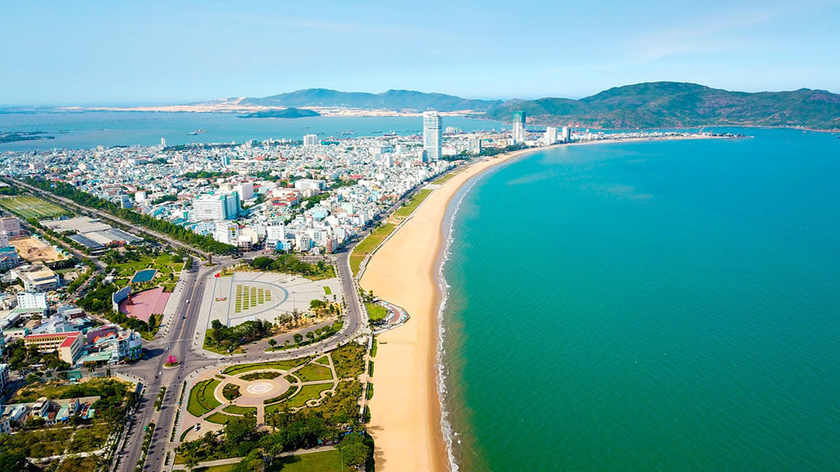
01
Phần
TÌNH HÌNH KINH TẾ - XÃ HỘI
THÁNG 7 NĂM 2024

Slide 3
I. KẾT QUẢ CHUNG TOÀN TỈNH
1. Thực hiện chỉ tiêu HĐND và UBND tỉnh giao
STT | Chỉ tiêu | Đơn vị | Kế hoạch năm 2024 UBND tỉnh giao | Thực hiện 7 tháng đầu năm 2023 | Ước thực hiện 6 tháng đầu năm 2024 | Thực hiện tháng 7 năm 2024 | Lũy kế thực hiện 7 tháng năm 2024 | Thực hiện 7 tháng đầu năm 2024 so với kế hoạch năm | Thực hiện 7 tháng đầu năm 2024 so với cùng kỳ
1 | 2 | 3 | 4 | 5 | 6 | 7 | 8 | 9 | 10
I | CHỈ TIÊU HỘI ĐỒNG NHÂN DÂN TỈNH GIAO
1 | Tốc độ tăng GRDP | % | 7,5 - 8,0 |  | 7,60
 | Trong đó:
 | - Nông, lâm, thuỷ sản | % | 3,2 - 3,6 |  | 3,58
 | - Công nghiệp và xây dựng | % | 10,3 - 10,9 |  | 10,33
 | + Công nghiệp | % | 9,2 - 9,7 |  | 11,6
 | + Xây dựng | % | 12,2 - 13,0 |  | 7,52
 | - Dịch vụ | % | 7,9 - 8,4 |  | 8,16
 | - Thuế sản phẩm trừ trợ cấp sản phẩm | % | 9,0 - 9,5 |  | 8,43
 | - GRDP bình quân đầu người | Triệu đồng | 85,3 - 85,7
2 | Chỉ số sản xuất CN (IIP) | % | 7,0 - 7,7 | 0,35 | 9,65 | 11,05 | 9,8 | + 2,1
3 | Kim ngạch xuất khẩu | Triệu USD | 1.650 | 855,0 | 860,0 | 123 | 982,6 | 59,55% | 114,92%
4 | Tổng thu ngân sách trên địa bàn | Tỷ đồng | 15.000 | 5.926,7 | 6.486,5 | 1.277,4 | 7.763,9 | 51,76% | 131,00%
 | Trong đó:
 | - Thu nội địa | Tỷ đồng | 14.267 | 5.622,8 | 6.022,3 | 1.228,9 | 7.251,2 | 50,82% | 128,96%
 | - Thu thuế từ hoạt động xuất nhập khẩu | Tỷ đồng | 450 | 246,6 | 373,2 | 34,2 | 407,4 | 90,53% | 165,21%
5 | Tốc độ tăng Tổng vốn đầu tư phát triển toàn xã hội | % | 10,5 |  | 9,0

Slide 4
1. Thực hiện chỉ tiêu HĐND và UBND tỉnh giao (tt)
STT | Chỉ tiêu | Đơn vị | Kế hoạch năm 2024 UBND tỉnh giao | Thực hiện 7 tháng đầu năm 2023 | Ước thực hiện 6 tháng đầu năm 2024 | Thực hiện tháng 7 năm 2024 | Lũy kế thực hiện 7 tháng năm 2024 | Thực hiện 7 tháng đầu năm 2024 so với kế hoạch năm | Thực hiện 7 tháng đầu năm 2024 so với cùng kỳ | Ghi chú
1 | 2 | 3 | 4 | 5 | 6 | 7 | 8 | 9 | 10 | 11
I | CHỈ TIÊU HỘI ĐỒNG NHÂN DÂN TỈNH GIAO
6 | Duy trì mức sinh thay thế bình quân mỗi phụ nữ trong độ tuổi sinh đẻ có từ 2,0 đến 2,2 con |  | Duy trì |  |  |  |  |  |  | Đánh giá cả năm
7 | Tạo việc làm mới | Người | 32.500 |  | 21.714 | 3.159 | 24.873 | 76,53%
8 | Tỷ lệ lao động đã qua đào tạo, bồi dưỡng nghề | % | 64 | 60,74 | 62,76 | 0,25 | 63,01 | 98,45% | 103,74%
9 | Giảm tỷ lệ hộ nghèo theo tiêu chí mới | % | 2,0 |  |  |  |  |  |  | Đánh giá cả năm
10 | Tỷ lệ người lao động tham gia bảo hiểm xã hội | % | 19,3 | 17,43 | 20,8 | 0,1 | 20,9 | 108,29% | 119,91%
11 | Tỷ lệ dân số tham gia bảo hiểm y tế | % | 96,1 | 95,8 | 95,5 | 0,5 | 96,0 | 99,90% | 100,21%
12 | Tỷ lệ trạm y tế có bác sỹ | % | 100 | 100 | 100 | 100 | 100 | 100,00% | 100,00%
13 | Tỷ lệ xã đạt chuẩn quốc gia về y tế | % | 90,6 |  |  |  |  |  |  | Đánh giá cả năm
14 | Số giường bệnh kế hoạch trên 1 vạn dân | Giường | 38 | 39,6 | 39,6 | 39,6 | 39,6 | 104,21% | 100,00%
15 | Tỷ lệ trẻ em dưới 5 tuổi suy dinh dưỡng thể nhẹ cân | % | ≤ 7,0 | 7,19 |  | 6,75 | 6,75 | Vượt kế hoạch 0,25% | Vượt kế hoạch 0,25%
16 | Tỷ lệ che phủ rừng | % | 57,7 |  |  |  |  |  |  | Đánh giá cả năm
17 | Tỷ lệ dân cư nông thôn sử dụng nước hợp vệ sinh | % | 100 | 100 | 100 | 100 | 100 | 100,00% | 100,00%
 | Trong đó: Tỷ lệ sử dụng nước sạch | % | 36 | 31,7 | 35,2 | 35,2 | 35,2 | 97,78% | 111,04%
18 | Tỷ lệ dân cư đô thị sử dụng nước sạch | % | 88 - 90 |  | 86,9 |  |  |  |  | Đánh giá theo quý
19 | Tỷ lệ chất thải rắn ở đô thị được thu gom | % | 90 - 95 |  | 89,51 | 91,02 | 90,16 | 100,18%
20 | Tỷ lệ chất thải rắn ở nông thôn được thu gom | % | 70 - 75 |  | 65,73 | 66,36 | 66,16 | 94,51%
21 | Số lượng căn hộ nhà ở xã hội hoàn thành | Căn hộ | 1.400 |  | 622 |  |  |  |  | Đánh giá theo quý

Slide 5
1. Thực hiện chỉ tiêu HĐND và UBND tỉnh giao (tt)
STT | Chỉ tiêu | Đơn vị | Kế hoạch năm 2024 UBND tỉnh giao | Thực hiện 7 tháng đầu năm 2023 | Thực hiện 6 tháng đầu năm 2024 | Ước thực hiện tháng 7 năm 2024 | Lũy kế thực hiện 7 tháng năm 2024 | Ước thực hiện 7 tháng đầu năm 2024 so với kế hoạch năm | Ước thực hiện 7 tháng đầu năm 2024 so với cùng kỳ | Ghi chú
1 | 2 | 3 | 4 | 5 | 6 | 7 | 8 | 9 | 10 | 11
II | CÁC CHỈ TIÊU KHÁC ỦY BAN NHÂN DÂN TỈNH GIAO
1 | Tổng mức bán lẻ hàng hóa và doanh thu dịch vụ tiêu dùng | Tỷ đồng | 114.700 | 59.866,3 | 58.333,4 | 11.017,3 | 69.205,5 | 60,34% | 115,6%
2 | Số xã đạt chuẩn nông thôn mới | Xã | 3 |  |  |  |  |  |  | Đánh giá cả năm
3 | Số xã đạt chuẩn nông thôn mới nâng cao | Xã | 12 |  |  |  |  |  |  | Đánh giá cả năm
4 | Số xã đạt chuẩn nông thôn mới kiểu mẫu | Xã | 3 |  |  |  |  |  |  | Đánh giá cả năm
5 | Tổng lượng khách du lịch | Lượt khách | 5.500.000 | 3.375.440 | 5.685.100 | 995.600 | 6.680.700 | 121,47% | 197,9%
6 | Doanh thu du lịch thuần túy | Tỷ đồng | 18.500 | 10.727 | 15.001 | 3.103 | 18.098 | 97,83% | 168,7%
7 | Thu hút dự án mới | Dự án | 100 | 48 | 28 | 2 | 30 | 30,00% | 62,5%
8 | Số doanh nghiệp thành lập mới | Doanh nghiệp | 1.000 | 677 | 621 | 86 | 707 | 70,70% | 104,4%
9 | Số vốn đăng ký của doanh nghiệp thành lập mới | Tỷ đồng | 10.000 | 6.440 | 6.009 | 450 | 6.459 | 64,59% | 100,3%
10 | Phòng chống lấn chiếm đất đai
- | Số vụ vi phạm được giải quyết trong năm | Số vụ | 9.500 |  | 5.585 | 693 | 6.278 | 66,08%
11 | Giải phóng mặt bằng
- | Số lượng công trình, dự án hoàn thành GPMB so với tổng số dự án trên địa bàn | % | ≥ 50 |  | 23,95 | 2,15 | 26,10 | 52,20%

Slide 6
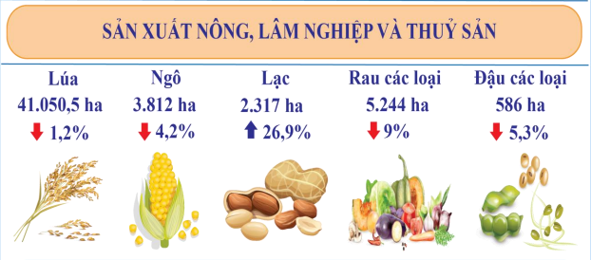
II. PHÂN TÍCH CHI TIẾT CÁC NGÀNH, LĨNH VỰC
1. Nông, lâm, thủy sản
1.1. Nông nghiệp
1.1.1 Trồng trọt
a) Kết quả thực hiện
Toàn tỉnh đã cơ bản kết thúc gieo sạ Vụ Hè Thu năm 2024 Tổng diện tích lúa Vụ Hè Thu đã gieo sạ đạt khoảng 41.051 ha, giảm 1,2% so với cùng kỳ; trong đó đã thu hoạch được 5.662 ha Tiến độ gieo trồng một số cây trồng cạn vụ Hè Thu khác như sau: Cây ngô 3.812 ha, giảm 4,2%; cây lạc 2.317 ha, tăng 26,9%; rau các loại 5.244 ha, giảm 9%; đậu các loại 586 ha, giảm 5,3% so với cùng kỳ Tình hình sâu bệnh hại cây trồng vụ Hè Thu 2024: Chỉ phát sinh gây hại cục bộ, tỷ lệ hại thấp, đã được triển khai phòng trừ kịp thời Đối với sản xuất Vụ Mùa, đã gieo sạ 1.109 ha, tập trung ở huyện Phù Mỹ (909ha) và huyện Phù cát (200ha), đạt khoảng 26,3% kế hoạch năm (1.109/4.215 ha)
Diện tích gieo sạ Vụ Hè Thu năm 2024

Slide 7
1.1.1 Trồng trọt
b) Chuyển đổi cơ cấu cây trồng: Số liệu đến cuối tháng 7/2024
Tổng diện tích chuyển đổi đến nay đạt 6.373,2 ha (vụ Đông Xuân 2.645,5 ha, vụ Hè Thu 3.719,7 ha), đạt 92,6% so với kế hoạch năm, trong đó: Chuyển đổi trên đất lúa 4.164,4 ha (vụ Đông Xuân 952,7 ha, vụ Hè Thu 3.211,7 ha); Chuyển đổi trên đất trồng sắn 2.136,4 ha (vụ Đông Xuân 1.637,9 ha, vụ Hè Thu 498,5 ha); Chuyển đổi trên đất trồng mía 72,4 ha (vụ Đông Xuân 62,9 ha, vụ Hè Thu 9,5 ha).
STT | Cây trồng chuyển đổi | Vụ sản xuất | Kế hoạch năm 2024 | Thực hiện | So sánh TH/KH (%)
I | Tổng diện tích chuyển đổi cơ cấu cây trồng |  | 6.883,1 | 6.373,2 | 92,6
- | Vụ sản xuất năm 2024 | Vụ Đông Xuân | 2.534,4 | 2.653,5 | 104,7
 |  | Vụ Hè Thu | 3.503,7 | 3.719,7 | 106,2
 |  | Vụ Mùa | 845,0 | 0,0 | 0,0
 | Trong đó:
1 | Chuyển đổi cây trồng trên đất trồng lúa |  | 3.947,3 | 4.164,4 | 105,5
2 | Chuyển đổi cây trồng trên đất trồng mía |  | 62,9 | 72,4 | 115,1
3 | Chuyển đổi cây trồng trên đất trồng sắn |  | 2.027,9 | 2.136,4 | 105,4

Slide 8
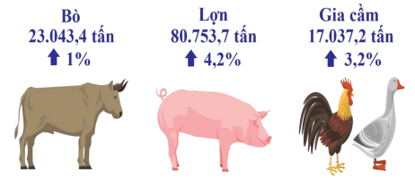
1.1.2. Chăn nuôi
Tình hình chăn nuôi trên địa bàn tỉnh phát triển ổn định. Tổng đàn vật nuôi tháng 7/2024 so với cùng kỳ: Đàn bò tăng 0,9%; đàn lợn giảm 7,1%; đàn gia cầm giảm 1,5%, trong đó đàn gà giảm 0,2% so với cùng kỳ Nguyên nhân tổng đàn lợn và gia cầm giảm mạnh so với cùng kỳ là do sản lượng thịt hơi xuất chuồng đối với thịt lợn và thịt gia cầm tăng cao. Trong đó: thịt lợn tăng 4,2%; thịt gia cầm tăng 3,2% so với cùng kỳ. Tình hình dịch bệnh gia súc, gia cầm có xảy ra nhưng chỉ mang tính cục bộ, cơ bản được kiểm soát và xử lý kịp thời
Sản lượng thịt hơi xuất chuồng 7 tháng đầu năm 2024

Slide 9
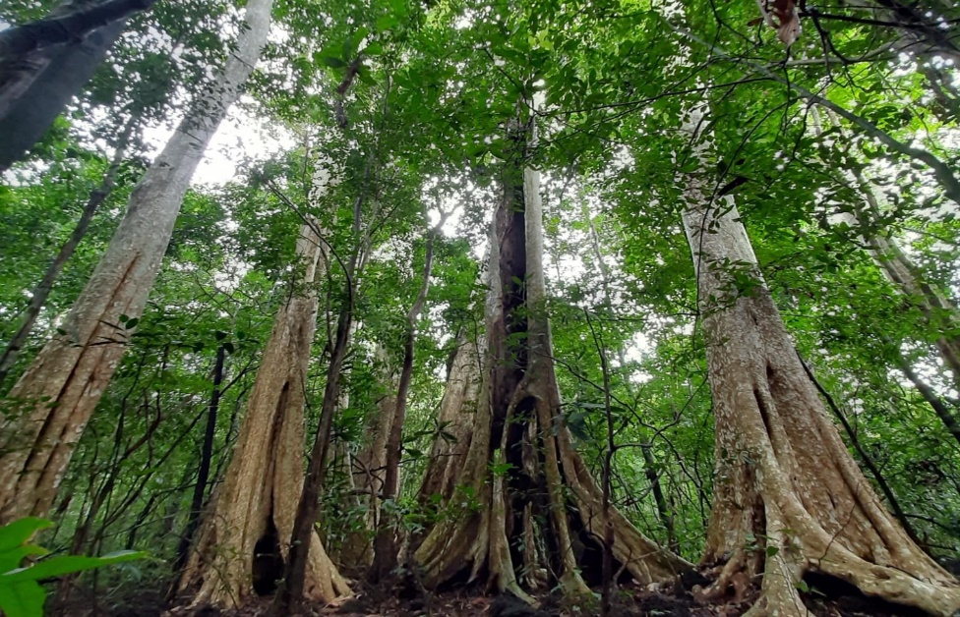
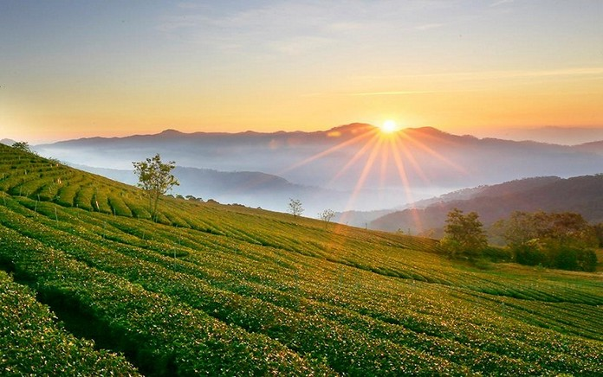
1.1.3. Lâm nghiệp
Trong tháng 7/2024 đã trồng được 344,5 ha rừng, trong đó: An Lão 251 ha; Hoài Ân 40,5 ha; An Nhơn 53,0 ha. Luỹ kế từ đầu năm đến nay đã trồng được 1.418 ha rừng. Trong đó tập trung chủ yếu ở huyện An Lão với 999 ha; Hoài Nhơn 223 ha và Hoài Ân 139 ha Kết quả thực hiện trồng rừng cây gỗ lớn: Trong tháng không có diện tích trồng, chuyển hóa rừng cây gỗ lớn. Lũy kế đến nay, diện tích trồng rừng gỗ lớn trên địa bàn tỉnh là 9.882 ha Trong tháng, xảy ra 01 vụ cháy rừng xảy ra tại huyện Phù Cát với diện tích khoảng 0,58 ha. Lũy kế từ đầu năm đến nay xảy ra 02 vụ cháy rừng trồng với diện tích 10,45 ha (trong đó: Tuy Phước 10,0 ha, Phù Cát 0,58 ha).

Slide 10
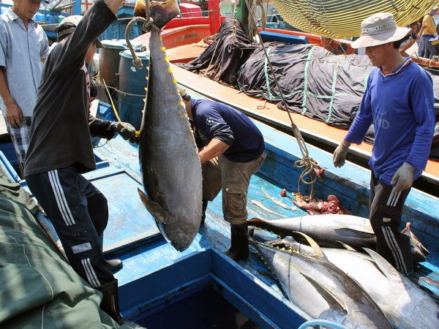
1.1.4. Thủy sản
Lũy kế 7 tháng đầu năm 2024, sản lượng thủy sản khai thác ước đạt hơn 165.176 tấn, tăng 2,8% so với cùng kỳ; sản lượng nuôi trồng ước đạt 7.546 tấn, tăng 4,5% so với cùng kỳ Sản lượng khai thác thủy sản biển tăng do thời tiết thuận lợi, số tàu hoạt động khai thác thủy sản tăng dẫn đến sản lượng khai thác tăng cao hơn so với cùng kỳ. Toàn tỉnh tiếp tục tập trung triển khai thực hiện các nhiệm vụ, giải pháp cấp bách, trọng tâm chống khai thác hải sản bất hợp pháp, không báo cáo và không theo quy định, gỡ cảnh báo “Thẻ vàng” của Ủy ban châu Âu Đã thực hiện tạm thời thu hồi giấy phép khai thác thủy sản đối với 190 tàu cá chưa trang bị thiết bị giám sát hành trình.

Slide 11
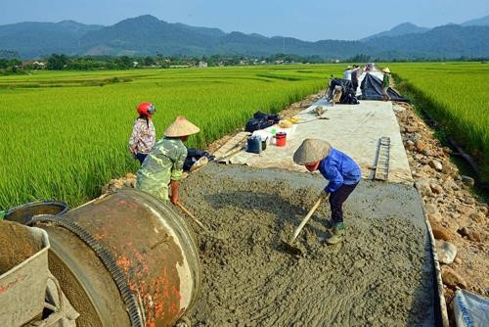
1.1.5. Nông thôn mới
Công tác xây dựng nông thôn mới tiếp tục triển khai có hiệu quả. Các cấp, các ngành tập trung triển khai thực hiện các tiêu chí ở các xã đăng ký đạt chuẩn nông thôn mới năm 2024, củng cố và nâng cao chất lượng các xã đã được công nhận đạt chuẩn trên địa bàn. Tính đến tháng 7/2024, kết quả đạt được như sau: 91/113 xã đạt chuẩn nông thôn mới, tỷ lệ 80,5% 23/91 xã đạt chuẩn nông thôn mới nâng cao, tỷ lệ 25,3% 01/91 xã đạt chuẩn nông thôn mới kiểu mẫu, tỷ lệ 1,1% 05 đơn vị cấp huyện được công nhận đạt chuẩn/hoàn thành nhiệm vụ nông thôn mới, tỷ lệ 45,5%

Slide 12
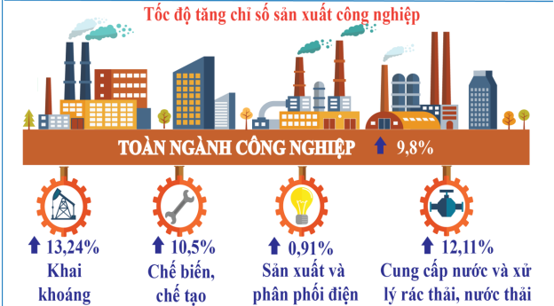
2. Công nghiệp – xây dựng
2.1. Công nghiệp
Chỉ số sản xuất công nghiệp tháng 7 năm 2024 tăng 0,55% so với tháng 6 năm 2024 và tăng 11,05% so với cùng kỳ Tính chung 7 tháng năm 2024, chỉ số sản xuất công nghiệp (IIP) tăng 9,8% so với cùng kỳ. Một số ngành có chỉ số sản xuất công nghiệp tăng cao như:
Ngành chế biến thực phẩm tăng 9,35%: Tác động chính từ Sản phẩm sữa tăng 132,37%; nguyên nhân là do dự án mở rộng nhà máy sữa Bình Định với công suất 20 triệu lít/năm đi vào hoạt động từ cuối năm 2023 Sản xuất sản phẩm từ khoáng phi kim loại khác tăng 17,75%, chủ yếu do sản phẩm gạch ốp lát tăng rất mạnh, tăng 929,59%. Nguyên nhân chính là do Dự án Nhà máy gạch, ngói Takao đi vào hoạt động đã đóng góp đáng kể vào mức tăng chung toàn ngành Sản xuất sản phẩm từ kim loại đúc sẵn tăng 33,92%, trong đó, tăng cao nhất là sản phẩm tấm lợp kim loại tăng 108,25% do Tập đoàn Hoa Sen gia tăng sản xuất

Slide 13
2. Công nghiệp – xây dựng
2.1. Công nghiệp (tt)
Tình hình đầu tư một số dự án công nghiệp trọng điểm như sau: Dự án Nhà máy sản xuất nội thất của Công ty TNHH Sản xuất và Thương mại Nội thất Miền Trung với công suất 220.000 sản phẩm nội thất bằng gỗ/năm, vốn đầu tư 52 tỷ đồng, đầu tư tại Khu A - KCN Nhơn Hội. Nhà máy đã đầu tư hoàn thành và đi vào hoạt động trong tháng 7/2024 Dự án Nhà máy chế biến khoáng sản của Công ty TNHH East Minerals Bình Định với công suất 25.000 tấn zircon siêu mịn/năm, vốn đầu tư 50 tỷ đồng, đầu tư tại CCN Bình Dương, huyện Phù Mỹ. Đến nay, Công ty đã hoàn thành đầu tư xây dựng, lắp đặt máy móc thiết bị; đang chạy thử nghiệm, dự kiến đi vào hoạt động trong tháng 8/2024 Dự án mở rộng Nhà máy sản xuất bánh tráng Dalop của Công ty TNHH Nhân Hòa với công suất tăng từ 600 lên 1.500 tấn bánh tráng/năm, vốn đầu tư 7,1 tỷ đồng, đầu tư tại phường Hoài Xuân, thị xã Hoài Nhơn. Đến nay, Công ty đã hoàn thành xây dựng, lắp đặt máy móc thiết bị, dự kiến Nhà máy đi vào hoạt động trong quý 3/2024

Slide 14
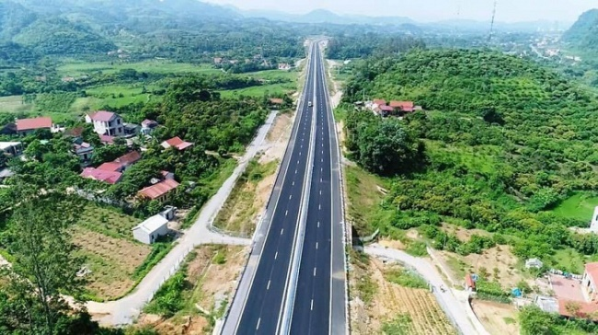
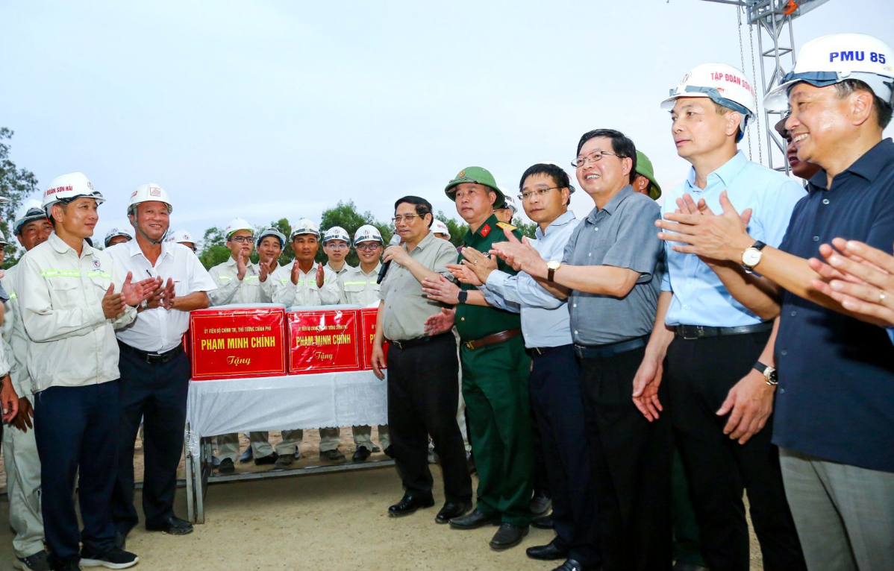
2. Công nghiệp – xây dựng
2.2. Xây dựng
Công tác quy hoạch, chỉnh trang đô thị, xây dựng các khu dân cư, nhà ở xã hội tiếp tục được quan tâm thực hiện. Trong 7 tháng đầu năm 2024 đã có 622 căn hộ nhà ở xã hội hoàn thành, đạt tỷ lệ 44,43% kế hoạch năm (Kế hoạch cả năm 1.400 căn) Trong tháng 7, UBND tỉnh đã trình Bộ Xây dựng thẩm định, trình Thủ tướng Chính phủ xem xét phê duyệt “Điều chỉnh cục bộ quy hoạch chung xây dựng Khu kinh tế Nhơn Hội, tỉnh Bình Định đến năm 2040”

Slide 15
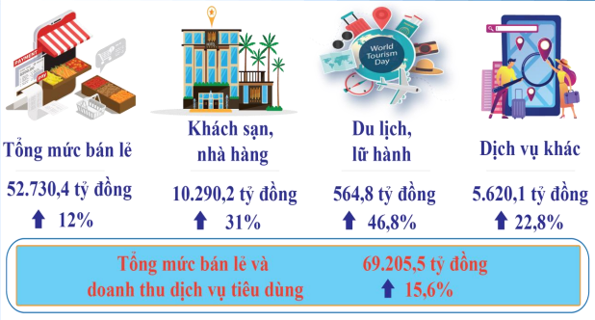
3. Thương mại, dịch vụ, du lịch, tài chính
3.1. Thương mại, dịch vụ
Thị trường hàng hóa phong phú, đa dạng, giá cả ổn định, đáp ứng tốt nhu cầu mua sắm, tiêu dùng của người dân. Tổng mức bán lẻ hàng hóa và doanh thu dịch vụ tiêu dùng tháng 7 ước đạt 11.017,3 tỷ đồng, tăng 22,6% so với cùng kỳ. Tính chung 7 tháng đầu năm, tổng mức bán lẻ hàng hóa và doanh thu dịch vụ tiêu dùng ước đạt 69.205,5 tỷ đồng, tăng 15,6% so với cùng kỳ

Slide 16
3.2. Xuất Nhập khẩu
Kim ngạch xuất khẩu tháng 7 ước đạt 123 triệu USD, tăng 0,3% so với tháng 6 năm 2024 và tăng 1,5% so với cùng kỳ Nguyên nhân kim ngạch xuất các tháng gần đây (tháng 6, tháng 7) có xu hướng chững lại là do giá cước vận tải đường biển hiện ở mức cao (khoảng 9.000 – 10.000 USD/container), ảnh hưởng đến tiến độ nhận hàng của các đối tác nước ngoài, do đó gián tiếp ảnh hưởng đến kim ngạch xuất khẩu của tỉnh trong thời gian qua Tính chung 7 tháng đầu năm 2024, tổng kim ngạch xuất khẩu ước đạt 982,6 triệu USD (đạt 59,6% kế hoạch năm), tăng 14,9% so với cùng kỳ Hầu hết các mặt hàng xuất khẩu chủ lực của tỉnh đều tăng so với cùng kỳ Cụ thể: Sản phẩm từ chất dẻo tăng 47,8%; gỗ tăng 33,2%; sản phẩm gỗ tăng 17,9%; quẳng và khoáng sản khác tăng 6,6%; hàng thủy sản tăng 6,2%...
Đơn vị tính: Triệu USD
 | Ước tính 7 tháng đầu năm 2024 | 7 tháng đầu năm 2024 so với cùng kỳ (%)
TỔNG TRỊ GIÁ | 982,6 | 14,9
1. Sản phẩm từ chất dẻo | 133,6 | + 47,8
2. Gỗ | 223,4 | + 33,2
3. Sản phẩm gỗ | 264,4 | + 17,9
4. Quặng và khoáng sản khác | 20,2 | + 9,8
5. Hàng thuỷ sản | 71,1 | + 6,2
6. Hàng dệt, may | 181,1 | - 3,4
7. Sắn và các sản phẩm từ sắn | 46,5 | - 8,1
8. Gạo | 26,6 | - 23,0
Notes:
Kim ngạch xuất khẩu dịch vụ năm 2022, ước đạt 12,9 tỷ USD, tăng 145,2% so với năm 2021;
Kim ngạch nhập khẩu dịch vụ ước đạt 25,5 tỷ USD, tăng 23,6%;
Nhập siêu dịch vụ là 12,6 tỷ USD (trong đó phí dịch vụ vận tải và bảo hiểm trong hàng hóa nhập khẩu là 9 tỷ USD).

Slide 17

3.3. Du lịch
Trong tháng 7, UBND tỉnh tiếp tục tổ chức các Lễ hội, sự kiện thuộc Chuỗi sự kiện du lịch hè năm 2024 với nhiều hoạt động văn hoá, thể thao, du lịch sôi nổi, hấp dẫn, đa dạng, trong đó điểm nhấn nổi bật nhất là “Lễ hội Tinh hoa đất biển Bình Định năm 2024” Ước 7 tháng đầu năm 2024, cả tỉnh ước đón được trên 6,6 triệu lượt khách, tăng 97,9% so với cùng kỳ; doanh thu du lịch là 18.098 tỷ đồng, tăng 68,7% so với cùng kỳ

Slide 18

3.4. Tài chính
Thu nội địa
(trừ tiền SDĐ, XSKT và lợi nhuận được chia)
3.4.1. Thu chi ngân sách tỉnh
3.946,9 tỷ đồng, đạt 49,3% dự toán
Tăng 5,5%
Tổng thu ngân sách nhà nước
7.763,9 tỷ đồng, đạt 51,8% dự toán
Thu tiền sử dụng đất
Tăng 31,0 %
3.194,7 tỷ đồng, đạt 52,3% dự toán
Tăng 80,8%
Thu Xuất nhập khẩu
407,3 tỷ đồng, đạt 90,5% dự toán
Tăng 65,2%
Tổng chi ngân sách nhà nước: 9.728,9 tỷ đồng, đạt 46,8% dự toán; Tăng 0,9%

Slide 19
3.4.2. Thu ngân sách các huyện, thị xã, thành phố 7 tháng đầu năm 2024
Đơn vị tính: Triệu đồng
TT | Huyện, thị xã, thành phố | Dự toán năm 2024 |  |  | Thực hiện 7 tháng (đến ngày 29/7/2024) |  |  | So sánh với dự toán 2024 (%) |  |  | So sánh với cùng kỳ năm 2023 (%)
 |  | Thu NSNN huyện, thị xã, thành phố | Trong đó |  | Thu NSNN huyện, thị xã, thành phố | Trong đó |  | Thu NSNN huyện, thị xã, thành phố | Trong đó |  | Thu NSNN huyện, thị xã, thành phố | Trong đó
 |  |  | Tiền sử dụng đất huyện, thị xã, thành phố hưởng | Thu NSNN huyện, thị xã, thành phố trừ tiền sử dụng đất |  | Tiền sử dụng đất huyện, thị xã, thành phố hưởng | Thu NSNN huyện, thị xã, thành phố trừ tiền sử dụng đất |  | Tiền sử dụng đất huyện, thị xã, thành phố hưởng | Thu NSNN huyện, thị xã, thành phố trừ tiền sử dụng đất |  | Tiền sử dụng đất huyện, thị xã, thành phố hưởng | Thu NSNN huyện, thị xã, thành phố trừ tiền sử dụng đất
A | B | 1 | 2 | 3 | 4 | 5 | 6 | 7 | 8 | 9 | 10 | 11 | 12
 | Tổng số | 7.843.260 | 2.512.000 | 5.331.260 | 4.917.868 | 1.850.866 | 3.067.002 | 62,7 | 73,7 | 57,5 | 117,5 | 154,2 | 102,7
1 | Vân Canh | 133.862 | 5.000 | 128.862 | 118.617 | 3.408 | 115.209 | 88,6 | 68,2 | 89,4 | 108,0 | 64,2 | 110,3
2 | Phù Mỹ | 390.577 | 150.000 | 240.577 | 344.456 | 193.136 | 151.321 | 88,2 | 128,8 | 62,9 | 172,5 | 253,6 | 122,5
3 | Phù Cát | 543.578 | 317.000 | 226.578 | 428.341 | 191.325 | 237.016 | 78,8 | 60,4 | 104,6 | 73,2 | 82,0 | 67,4
4 | Tây Sơn | 257.357 | 135.000 | 122.357 | 200.556 | 62.171 | 138.385 | 77,9 | 46,1 | 113,1 | 175,2 | 349,1 | 143,1
5 | Hoài Nhơn | 746.395 | 430.000 | 316.395 | 558.578 | 324.031 | 234.547 | 74,8 | 75,4 | 74,1 | 209,4 | 364,9 | 131,8
6 | An Nhơn | 1.000.770 | 600.000 | 400.770 | 723.510 | 383.896 | 339.614 | 72,3 | 64,0 | 84,7 | 127,5 | 142,5 | 114,0
7 | Vĩnh Thạnh | 93.126 | 10.000 | 83.126 | 62.603 | 2.225 | 60.378 | 67,2 | 22,3 | 72,6 | 87,2 | 165,7 | 85,7
8 | An Lão | 47.316 | 10.000 | 37.316 | 31.123 | 4.124 | 27.000 | 65,8 | 41,2 | 72,4 | 70,1 | 22,2 | 104,4
9 | Tuy Phước | 556.004 | 305.000 | 251.004 | 340.860 | 186.288 | 154.572 | 61,3 | 61,1 | 61,6 | 120,6 | 123,0 | 117,8
10 | Hoài Ân | 104.479 | 50.000 | 54.479 | 54.605 | 11.643 | 42.962 | 52,3 | 23,3 | 78,9 | 52,1 | 18,3 | 104,9
11 | Quy Nhơn | 3.969.796 | 500.000 | 3.469.796 | 2.054.616 | 488.619 | 1.565.997 | 51,8 | 97,7 | 45,1 | 111,7 | 178,2 | 100,0

Slide 20
4. Đầu tư công
Trong thời gian qua, UBND tỉnh tiếp tục chỉ đạo các chủ đầu tư đẩy nhanh tiến độ thi công các công trình trọng điểm của tỉnh Giá trị giải ngân vốn đầu tư công do tỉnh quản lý đến 24/7/2024 là 3.886 tỷ đồng, đạt 52,76% Kế hoạch vốn do Thủ tướng Chính phủ giao (KH TTgCP giao: 7.365,6 tỷ đồng), đạt 43,33% kế hoạch vốn do HĐND tỉnh giao (HĐND tỉnh giao 8.967,6 tỷ đồng). So với cùng kỳ, tỷ lệ giải ngân cao hơn 1,57%
TỶ LỆ GIẢI NGÂN 7 THÁNG ĐẦU NĂM 2024

Slide 21
4. Đầu tư công (tt): Tỷ lệ giải ngân các địa phương 7 tháng năm 2024
Đơn vị tính: Triệu đồng
TT | Địa phương | Tổng kế hoạch 2024 | Tỉnh hỗ trợ theo dự án | KH 2024 được tỉnh phân cấp | Tổng giải ngân KH 2024 đến nay | Giải ngân vốn Tỉnh hỗ trợ theo dự án | Tổng giải ngân KH 2024 được phân cấp | Tỷ lệ giải ngân (%)
A | 1 | 2=3+4 | 3 | 4 | 5=6+7 | 6 | 7 | 8=5/2
 | CẤP HUYỆN | 3.611.836 | 578.565 | 3.033.271 | 1.903.427 | 362.526 | 1.540.901 | 52,70
1 | UBND huyện Phù Mỹ | 262.486 | 62.420 | 200.066 | 210.288 | 32.134 | 178.154 | 80,11
2 | UBND huyện Hoài Ân | 151.093 | 49.206 | 101.887 | 108.523 | 44.012 | 64.511 | 71,83
3 | UBND huyện An Lão | 184.431 | 45.414 | 139.017 | 114.253 | 25.185 | 89.068 | 61,95
4 | UBND TP Quy Nhơn | 595.868 | 49.219 | 546.649 | 342.133 | 27.063 | 315.070 | 57,42
5 | UBND huyện Vĩnh Thạnh | 78.621 | 20.870 | 57.751 | 41.779 | 14.727 | 27.052 | 53,14
6 | UBND thị xã Hoài Nhơn | 542.534 | 88.497 | 454.037 | 288.266 | 73.565 | 214.701 | 53,13
7 | UBND thị xã An Nhơn | 693.223 | 72.397 | 620.826 | 355.547 | 57.812 | 297.735 | 51,29
8 | UBND huyện Phù Cát | 404.775 | 63.154 | 341.621 | 180.417 | 33.502 | 146.915 | 44,57
9 | UBND huyện Tuy Phước | 368.738 | 31.970 | 336.768 | 161.997 | 26.178 | 135.819 | 43,93
10 | UBND huyện Vân Canh | 64.589 | 15.500 | 49.089 | 21.249 | 2.260 | 18.989 | 32,90
11 | UBND huyện Tây Sơn | 265.479 | 79.919 | 185.560 | 78.974 | 26.088 | 52.886 | 29,75

Slide 22
5.1. Thu hút đầu tư
Kết quả thu hút đầu tư năm 2024 như sau: + Về đầu tư nước ngoài (FDI): Từ đầu năm đến nay chưa phát sinh dự án mới (cùng kỳ năm 2023 thu hút được 01 dự án).
+ Về đầu tư trong nước: Lũy kế 7 tháng đầu năm, toàn tỉnh thu hút mới 30 dự án đầu tư trong nước với tổng vốn đăng ký là 4.119,7 tỷ đồng. Trong đó có 10 dự án trong Khu Kinh tế Nhơn Hội và các Khu Công nghiệp với tổng vốn đăng ký đầu tư là 670 tỷ đồng; có 20 dự án nằm ngoài Khu Kinh tế Nhơn Hội và các Khu Công nghiệp với tổng vốn đăng ký đầu tư là 3.449,7 tỷ đồng. Tình hình cụ thể như sau: Tính đến nay, công tác thu hút đầu tư các dự án mới trên địa bàn tỉnh chỉ đạt 30% so với kế hoạch đề ra. Một số địa phương trên địa thực hiện tốt công tác thu hút đầu tư trong 7 tháng đầu năm là huyện Tây Sơn với 06 dự án (60% kế hoạch năm), thị xã Hoài Nhơn với 05 dự án (50% kế hoạch năm)... Các địa phương là thành phố Quy Nhơn, huyện Phù Cát, huyện Hoài Ân và huyện Vĩnh Thạnh vẫn chưa thu hút được dự án nào.

Slide 23
5.1. Thu hút đầu tư (tt):
STT | Địa phương | Chỉ tiêu 2024 | Thực hiện 7 tháng năm 2024 | Tỷ lệ | Vốn đầu tư đăng ký (đồng)
 | Tổng số dự án thu hút năm 2024 | 100 | 30 | 30,0% | 4.119.776.386.908
I | Chỉ tiêu giao cho Sở Kế hoạch và Đầu tư và UBND các huyện, thị xã, thành phố | 70 | 20 | 28,6% | 3.449.761.221.908
1 | Thành phố Quy Nhơn | 7 | 0 | 0% | 0
2 | Thị xã An Nhơn | 7 | 3 | 42,9% | 45.764.200.000
 | Ngoài CCN | 3 | 1 | 33,3% | 16.023.500.000
 | CCN Tân Đức | 2 | 1 | 50,0% | 14.802.500.000
 | CCN Nhơn Tân 1 | 1 | 1 | 100,0% | 14.938.200.000
 | CCN An Mơ | 1 | 0 |  | 0
3 | Thị xã Hoài Nhơn | 10 | 5 | 50,0% | 792.213.290.000
 | Ngoài CCN | 6 | 2 | 33,3% | 231.500.000.000
 | CCN Hoài Tân | 2 | 0 |  | 0
 | CCN Ngọc Sơn | 1 | 0 |  | 0
 | CCN Hoài Châu | 0 | 1 | - | 503.000.000.000
 | CCN Bồng Sơn | 0 | 1 | - | 7.713.290.000
 | CCN Tường Sơn | 1 | 1 | 100,0% | 50.000.000.000
4 | Huyện An Lão | 4 | 2 | 50,0% | 25.432.999.100
5 | Huyện Hoài Ân | 4 | 0 | 0% | 0
6 | Huyện Phù Cát | 7 | 0 | 0% | 0
 | Ngoài CCN | 6 | 0 |  | 0
 | CCN Cát Trinh | 1 | 0 |  | 0
 | CCN Gò mít | 0 | 1 |  | 136.510.000.000
7 | Huyện Phù Mỹ | 8 | 1 | 12,5% | 136.510.000.000
 | Ngoài CCN | 3 | 0 |  | 0
 | CCN Bình Dương | 1 | 0 |  | 0
 | CCN Đại Thạnh | 2 | 0 |  | 0
 | CCN Diêm Tiêu | 2 | 0 |  | 0
STT | Địa phương | Chỉ tiêu 2024 | Thực hiện 7 tháng năm 2024 | Tỷ lệ | Vốn đầu tư đăng ký (đồng)
8 | Huyện Tây Sơn | 10 | 6 | 60,0% | 744.049.461.000
 | Ngoài CCN | 3 | 2 | 66,7% | 646.635.837.000
 | CCN Phú An | 1 | 0 |  | 0
 | CCN Cầu Nước Xanh | 1 | 1 | 100,0% | 21.340.488.000
 | CCN Hóc Bợm | 1 | 0 |  | 0
 | CCN Bình Nghi | 1 | 1 | 100,0% | 25.000.000.000
 | CCN Tây Giang | 1 | 0 |  | 0
 | CCN Bình Tân | 2 | 0 |  | 0
 | CCN Gò Cầy | 0 | 2 | - | 51.073.136.000
9 | Huyện Tuy Phước | 5 | 2 | 40,0% | 882.746.051.000
 | Ngoài CCN | 5 | 1 | 20,0% | 861.046.051.000
 | CCN Phước An | 0 | 1 | - | 21.700.000.000
10 | Huyện Vân Canh | 5 | 1 | 20,0% | 823.045.220.808
11 | Huyện Vĩnh Thạnh | 3 | 0 | 0% | 0
II | Ban Quản lý Khu kinh tế và các KCN | 30 | 10 | 33,3% | 670.015.165.000
1 | KCN Becamex | 15 | 0 |  | 0
2 | KCN Hoà Hội | 7 | 0 |  | 0
3 | KCN Nhơn Hoà | 1 | 2 | 200,0% | 117.500.000.000
4 | KCN Nhơn Hội A | 7 | 1 | 14,3% | 36.000.000.000
5 | KCN Long Mỹ | 0 | 2 | - | 169.970.013.000
6 | KCN Phú Tài | 0 | 5 | - | 346.545.152.000

Slide 24
5.1. Thu hút đầu tư (tt)
Tình hình thực hiện giải phóng mặt bằng các dự án đầu tư ngoài ngân sách: Qua rà soát trên địa bàn ngoài Khu kinh tế, Khu công nghiệp đang có 48 dự án gặp khó khăn trong công tác giải phóng mặt bằng, trong đó: 32 dự án Lĩnh vực sản xuất (Quy Nhơn 02 dự án, An Nhơn 01 dự án, Tây Sơn 25 dự án, Hoài Ân 01 dự án, Phù Mỹ 01 dự án, Phù Cát 01 dự án, Hoài Nhơn 01 dự án); 11 dự án Lĩnh vực Bất động sản (Quy Nhơn 02 dự án, An Nhơn 02 dự án, Hoài Nhơn 02 dự án, Tuy Phước 02 dự án, Phù Cát 02 dự án, Phù Mỹ 01 dự án; 05 dự án Lĩnh vực thương mại - dịch vụ - du lịch (Quy Nhơn 01 dự án, Tuy Phước 02 dự án, Phù Cát 01 dự án). Đề nghị các địa phương quan tâm, khẩn trương thực hiện công tác GPMB để nhà đầu tư có điều kiện sớm triển khai thực hiện dự án

Slide 25
5.2. Quản lý đăng ký doanh nghiệp: 7 tháng năm 2024
Doanh nghiệp thành lập mới
Tổng vốn đăng ký
707 doanh nghiệp
6.459 tỷ đồng
Tăng 4,4%
Tăng 0,3%
Giải thể
Tạm ngừng hoạt động
Hoạt động trở lại
62 doanh nghiệp
508 doanh nghiệp
248 doanh nghiệp

Slide 26
6. Tài nguyên - Môi trường
Công tác quản lý đất đai, tài nguyên khoáng sản và bảo vệ môi trường trên địa bàn tỉnh tiếp tục được tăng cường. UBND tỉnh tiếp tục chỉ đạo các sở, ngành, địa phương tăng cường công tác quản lý tài nguyên khoáng sản, kiểm tra, kịp thời xử lý nghiêm các trường hợp khai thác đất, đá, cát… trái phép, không đúng quy định.

Slide 27
6. Tài nguyên - Môi trường
Công tác quản lý đất đai, tài nguyên khoáng sản và bảo vệ môi trường trên địa bàn tỉnh tiếp tục được tăng cường. UBND tỉnh tiếp tục chỉ đạo các sở, ngành, địa phương tăng cường công tác quản lý tài nguyên khoáng sản, kiểm tra, kịp thời xử lý nghiêm các trường hợp khai thác đất, đá, cát… trái phép, không đúng quy định.
TT | Địa phương | Tỷ lệ thu gom chất thải rắn đô thị |  | Tỷ lệ thu gom chất thải rắn nông thôn
 |  | Chỉ tiêu tỉnh giao năm 2024 (%) | Ước thực hiện 7 tháng (%) | Chỉ tiêu tỉnh giao năm 2024 (%) | Ước thực hiện 7 tháng (%)
1 | Quy Nhơn | 98 | 99,72 | 98 | 98,15
2 | An Nhơn | 90-95 | 88,31 | 85 | 72,00
3 | Hoài Nhơn | 85-92 | 85,10 | 65-70 | 63,00
4 | Phù Cát | 83-92 | 83,16 | 74-75 | 73,96
5 | Phù Mỹ | 87-92 | 88,39 | 75-77 | 73,06
6 | Tuy Phước | 85-95 | 70,13 | 80-83 | 61,55
7 | Tây Sơn | 81-90 | 80,19 | 75-77 | 58,85
8 | Hoài Ân | 69-80 | 64,58 | 55-60 | 42,25
9 | An Lão | 67-91 | 61,82 | 55-60 | 23,97
10 | Vĩnh Thạnh | 67-80 | 74,24 | 58-60 | 50,00
11 | Vân Canh | 72-90 | 74,86 | 70 | 58,24
 | Toàn tỉnh | 90-95 | 90,16 | 70-75 | 66,16

Slide 28
6. Tài nguyên - Môi trường (tt): Chỉ tiêu Giải phóng mặt bằng
STT | Địa bàn (cấp huyện) | Số lượng dự án thực hiện bồi thường, GPMB năm 2024 | Tiến độ thực hiện GPMB 7 tháng đầu năm 2024 | Tiến độ thực hiện GPMB (%) 7 tháng đầu năm 2024
1 | Vân Canh | 14 | 7 | 50,00%
2 | Tây Sơn | 45 | 18 | 40,00%
3 | Hoài Nhơn | 99 | 39 | 39,39%
4 | An Nhơn | 155 | 56 | 36,13%
5 | Phù Mỹ | 70 | 23 | 32,86%
6 | Quy Nhơn | 26 | 8 | 30,77%
7 | Tuy Phước | 132 | 31 | 21,97%
8 | An Lão | 34 | 7 | 20,59%
9 | Hoài Ân | 91 | 17 | 18,68%
10 | Phù Cát | 140 | 22 | 15,71%
11 | Vĩnh Thạnh | 79 | 3 | 3,80%
 | Toàn tỉnh | 885 | 231 | 26,10%

Slide 29
6. Tài nguyên - Môi trường (tt): Chỉ tiêu “xử lý lấn, chiếm đất đai”
TT | Địa bàn (cấp huyện) | Chỉ tiêu năm 2024 | Đã xử lý đến hết Quý II | Thực hiện tháng 7 | Thực hiện 7 tháng đầu năm 2024 | Tỷ lệ thực hiện 7 tháng đầu năm 2024 (%)
1 | Phù Mỹ | 1.583 | 81 | 0 | 81 | 100,00%
2 | An Lão | 12 | 10 | 2 | 12 | 100,00%
3 | Huyện Tuy Phước | 778 | 716 | 0 | 716 | 92,03%
4 | An Nhơn | 1.050 | 676 | 221 | 897 | 85,43%
5 | Vĩnh Thạnh | 408 | 313 | 0 | 313 | 76,72%
6 | Quy Nhơn | 1.715 | 1.315 | 0 | 1.315 | 76,68%
7 | Tây Sơn | 691 | 373 | 145 | 518 | 74,96%
8 | Phù cát | 1.790 | 974 | 0 | 974 | 54,41%
9 | Hoài Nhơn | 1.983 | 772 | 266 | 1.038 | 52,34%
10 | Hoài Ân | 800 | 311 | 59 | 370 | 46,25%
11 | Vân Canh | 192 | 44 | 0 | 44 | 22,92%
 | Toàn tỉnh | 9.500 | 5.585 | 693 | 6.278 | 66,08%

Slide 30
7. Văn hóa – xã hội
  Ngành Giáo dục và Đào tạo đã hoàn thành công tác chấm thi tốt nghiệp THPT năm 2024. Theo kết quả chấm thi, tỉnh Bình Định có 18.916/19.014 thí sinh đỗ tốt nghiệp, đạt tỷ lệ 99,48% (tăng 0,69% so với năm 2023) và xếp vị thứ 26/63 tỉnh, thành phố cả nước.
  Các hoạt động văn hoá, thông tin, văn nghệ, thể dục thể thao… được tổ chức sôi nổi, nổi bật là Lễ hội tinh hoa đất biển Bình Định năm 2024; Biểu diễn nghệ thuật đường phố (hiện đại); Giải vô địch Điền kinh các nhóm tuổi trẻ quốc gia năm 2024; Giải Bóng đá bãi biển Vô địch quốc gia năm 2024...
  Công tác phòng, chống dịch bệnh được tập trung triển khai kịp thời, hiệu quả. Đảm bảo đầy đủ thuốc, hóa chất, vật tư, thiết bị phòng chống dịch bệnh trên địa bàn tỉnh.
  An sinh xã hội tiếp tục được các cấp, các ngành, các địa phương quan tâm chỉ đạo thực hiện. Nhân dịp 77 năm Ngày Thương binh - Liệt sĩ (27/7/1947 - 27/7/2024) đã tặng quà của tới người có công với cách mạng kịp thời, đầy đủ; tổ chức viếng Nghĩa trang liệt sĩ thành phố Quy Nhơn...

Slide 31
8. Công tác Nội chính
Tăng cường công tác kiểm tra cải cách hành chính, thực thi công vụ tại các cơ quan Tình hình an ninh chính trị và trật tự an toàn xã hội cơ bản ổn định. Tuy nhiên tai nạn giao thông tăng cao. Trong 7 tháng đầu năm, trên địa bàn tỉnh xảy ra 299 vụ tai nạn giao thông, tăng 48% (tăng 97 vụ); số người chết là 124 người, giảm 12,7% (giảm 18 người); số người bị thương là 244 người, tăng 130,2% (tăng 138 người) so với cùng kỳ năm trước.

Slide 32

02
Phần
NHIỆM VỤ TRỌNG TÂM
THÁNG 8 NĂM 2024

Slide 33
NHIỆM VỤ TRỌNG TÂM THỜI GIAN ĐẾN
1
Tập trung quán triệt, tổ chức triển khai kịp thời, đầy đủ các Nghị quyết của HĐND tỉnh đã thông qua tại kỳ họp thứ 16, 17, HĐND tỉnh khóa XIII
2
Tập trung chuẩn bị đón, làm việc với Đoàn Thanh tra của Ủy ban Châu Âu lần thứ 5 về chống khai thác thủy sản bất hợp pháp, không báo cáo theo quy định (IUU)
3
Phối hợp chặt chẽ với Bộ Xây dựng để sớm được thẩm định, trình Thủ tướng Chính phủ phê duyệt đồ án: “Điều chỉnh cục bộ quy hoạch chung xây dựng Khu kinh tế Nhơn Hội, tỉnh Bình Định đến năm 2040”
Notes:
Duy trì tốc độ tăng trưởng và phát triển toàn diện nông, lâm, ngư nghiệp. Tập trung rà soát, bổ sung các cơ chế, chính sách, đề án, dự án, kế hoạch thực hiện Chương trình hành động của Tỉnh ủy về phát triển nông nghiệp ứng dụng công nghệ cao gắn với đẩy mạnh xây dựng nông thôn mới trên địa bàn tỉnh và Kế hoạch cơ cấu lại ngành nông nghiệp giai đoạn 2021-2025. Tổ chức thực hiện và bổ sung các cơ chế chính sách mới để khuyến khích phát triển các vùng sản xuất chuyên canh, chăn nuôi quy mô lớn, vùng nông nghiệp công nghệ cao theo các chuỗi liên kết từ sản xuất, bảo quản, chế biến đến tiêu thụ sản phẩm. Tập trung ứng dụng cơ giới hóa, khoa học công nghệ vào sản xuất nông, lâm, ngư nghiệp. Khuyến khích đầu tư phát triển sản xuất kinh doanh ở nông thôn, phát triển các làng nghề truyền thống, nhất là các ngành, nghề sử dụng nhiều lao động để giải quyết việc làm, tăng thu nhập và chuyển dịch cơ cấu lao động.
Chuẩn bị tốt các điều kiện cho sản xuất vụ Đông - Xuân 2022 -2023, nhất là bảo đảm cơ cấu giống, chất lượng giống và tiếp tục ứng dụng các tiến bộ kỹ thuật cao vào sản xuất để đạt năng suất và sản lượng cao nhất. Chủ động xây dựng phương án sản xuất trong năm phù hợp với điều kiện nguồn nước; có cơ chế hỗ trợ nông dân đẩy mạnh gieo trồng các loại cây trồng cạn giá trị cao, thị trường tiêu thụ ổn định; phát triển vùng nguyên liệu sản xuất sắn, mía và cây công nghiệp ngắn ngày. Đẩy mạnh thực hiện các giải pháp chuyển đổi cơ cấu cây trồng, mùa vụ phù hợp để nâng cao hiệu quả sản xuất, hiệu quả sử dụng đất, tập trung đầu tư thâm canh, sử dụng giống mới cao sản để tăng năng suất và nâng cao chất lượng sản phẩm; chú trọng thực hiện chuyển đổi số trong nông nghiệp. Chuyển đổi diện tích cây trồng kém hiệu quả sang trồng cây ăn quả.
Tập trung phát triển chăn nuôi gia súc, gia cầm theo hướng tập trung, quy mô lớn và thực hiện nghiêm ngặt các biện pháp kiểm soát dịch bệnh gắn với cơ sở giết mổ tập trung; chú trọng thu hút đầu tư các dự án chế biến gia súc, gia cầm nhằm nâng cao giá trị sản xuất ngành chăn nuôi. Chỉ đạo tốt công tác tiêm phòng, kiểm soát chặt chẽ việc mua bán, vận chuyển, giết mổ gia súc, gia cầm.
Tiếp tục thực hiện các dự án trồng rừng theo kế hoạch. Khuyến khích trồng rừng kinh tế theo mô hình kinh doanh cây gỗ lớn và thường xuyên tăng cường công tác quản lý, bảo vệ rừng, phòng, chống cháy rừng.
Tăng cường hoạt động khai thác gắn với bảo vệ và phát triển nguồn lợi thủy sản. Đẩy mạnh phát triển các dự án ứng dụng công nghệ cao trong nuôi trồng thủy sản; khuyến khích đầu tư mở rộng công suất các nhà máy chế biến thủy sản xuất khẩu; tiếp tục triển khai thực hiện có hiệu quả chính sách hỗ trợ ngư dân khai thác hải sản xa bờ và khắc phục cảnh báo của Ủy ban Châu Âu về chống khai thác bất hợp pháp, không báo cáo theo quy định (IUU). Chú trọng đảm bảo an toàn cho ngư dân, phát triển dịch vụ hậu cần nghề cá, bảo đảm phòng tránh thiên tai. Thực hiện kiểm dịch tốt con giống thủy sản gắn với xử lý môi trường ao nuôi, phòng chống dịch bệnh trong nuôi trồng và phát triển nguồn lợi thủy sản.
Tiếp tục kiểm tra và có giải pháp củng cố, duy trì các xã đã được công nhận xã nông thôn mới, phấn đấu trong năm 2023 có thêm 03 xã hoàn thành các tiêu chí xây dựng nông thôn mới, đưa số xã đạt chuẩn nông thôn mới đến cuối năm 2023 là 90/113 xã, đạt 79,6%; phấn đấu huyện Phù Mỹ, Tây Sơn được công nhận đạt chuẩn nông thôn mới.
Tăng cường công tác quản lý đất đai, xử lý nghiêm việc khai thác khoáng sản trái phép; kiểm tra và có biện pháp xử lý công tác bảo vệ môi trường tại các cơ sở sản xuất ở các khu cụm công nghiệp, làng nghề. Đẩy mạnh việc kiểm tra chấp hành pháp luật về bảo vệ môi trường. Tiếp tục chỉ đạo xử lý kiên quyết các trường hợp lấn chiếm đất đai, xây dựng trái phép. Đơn giản hóa thủ tục hành chính về đất đai, đẩy nhanh tiến độ cấp giấy chứng nhận quyền sở hữu nhà ở, quyền sử dụng đất cho dân.

Slide 34
NHIỆM VỤ TRỌNG TÂM THỜI GIAN ĐẾN (TT)
4
Tiếp tục khẩn trương tổ chức đấu giá quyền sử dụng đất đối với các lô đất đã đảm bảo điều kiện; thực hiện tính tiền sử dụng đất và đôn đốc nhà đầu tư nộp tiền sử dụng đất đối với các dự án đã thực hiện đấu giá và giao đất
5
Tập trung đẩy mạnh giải ngân kế hoạch vốn đầu tư công năm 2024 và vốn các Chương trình MTQG theo Chỉ thị số 02/CT-UBND ngày 09/02/2024 của UBND tỉnh, phấn đấu đến hết quý III/2024 đạt trên 60% kế hoạch vốn năm 2024
6
Khẩn trương thực hiện lựa chọn nhà đầu tư xây dựng hạ tầng kỹ thuật Cụm công nghiệp theo quy định. Tập trung thực hiện giải phóng mặt bằng các dự án đầu tư ngoài nhà nước trong các tháng cuối năm 2024
Notes:
Duy trì tốc độ tăng trưởng và phát triển toàn diện nông, lâm, ngư nghiệp. Tập trung rà soát, bổ sung các cơ chế, chính sách, đề án, dự án, kế hoạch thực hiện Chương trình hành động của Tỉnh ủy về phát triển nông nghiệp ứng dụng công nghệ cao gắn với đẩy mạnh xây dựng nông thôn mới trên địa bàn tỉnh và Kế hoạch cơ cấu lại ngành nông nghiệp giai đoạn 2021-2025. Tổ chức thực hiện và bổ sung các cơ chế chính sách mới để khuyến khích phát triển các vùng sản xuất chuyên canh, chăn nuôi quy mô lớn, vùng nông nghiệp công nghệ cao theo các chuỗi liên kết từ sản xuất, bảo quản, chế biến đến tiêu thụ sản phẩm. Tập trung ứng dụng cơ giới hóa, khoa học công nghệ vào sản xuất nông, lâm, ngư nghiệp. Khuyến khích đầu tư phát triển sản xuất kinh doanh ở nông thôn, phát triển các làng nghề truyền thống, nhất là các ngành, nghề sử dụng nhiều lao động để giải quyết việc làm, tăng thu nhập và chuyển dịch cơ cấu lao động.
Chuẩn bị tốt các điều kiện cho sản xuất vụ Đông - Xuân 2022 -2023, nhất là bảo đảm cơ cấu giống, chất lượng giống và tiếp tục ứng dụng các tiến bộ kỹ thuật cao vào sản xuất để đạt năng suất và sản lượng cao nhất. Chủ động xây dựng phương án sản xuất trong năm phù hợp với điều kiện nguồn nước; có cơ chế hỗ trợ nông dân đẩy mạnh gieo trồng các loại cây trồng cạn giá trị cao, thị trường tiêu thụ ổn định; phát triển vùng nguyên liệu sản xuất sắn, mía và cây công nghiệp ngắn ngày. Đẩy mạnh thực hiện các giải pháp chuyển đổi cơ cấu cây trồng, mùa vụ phù hợp để nâng cao hiệu quả sản xuất, hiệu quả sử dụng đất, tập trung đầu tư thâm canh, sử dụng giống mới cao sản để tăng năng suất và nâng cao chất lượng sản phẩm; chú trọng thực hiện chuyển đổi số trong nông nghiệp. Chuyển đổi diện tích cây trồng kém hiệu quả sang trồng cây ăn quả.
Tập trung phát triển chăn nuôi gia súc, gia cầm theo hướng tập trung, quy mô lớn và thực hiện nghiêm ngặt các biện pháp kiểm soát dịch bệnh gắn với cơ sở giết mổ tập trung; chú trọng thu hút đầu tư các dự án chế biến gia súc, gia cầm nhằm nâng cao giá trị sản xuất ngành chăn nuôi. Chỉ đạo tốt công tác tiêm phòng, kiểm soát chặt chẽ việc mua bán, vận chuyển, giết mổ gia súc, gia cầm.
Tiếp tục thực hiện các dự án trồng rừng theo kế hoạch. Khuyến khích trồng rừng kinh tế theo mô hình kinh doanh cây gỗ lớn và thường xuyên tăng cường công tác quản lý, bảo vệ rừng, phòng, chống cháy rừng.
Tăng cường hoạt động khai thác gắn với bảo vệ và phát triển nguồn lợi thủy sản. Đẩy mạnh phát triển các dự án ứng dụng công nghệ cao trong nuôi trồng thủy sản; khuyến khích đầu tư mở rộng công suất các nhà máy chế biến thủy sản xuất khẩu; tiếp tục triển khai thực hiện có hiệu quả chính sách hỗ trợ ngư dân khai thác hải sản xa bờ và khắc phục cảnh báo của Ủy ban Châu Âu về chống khai thác bất hợp pháp, không báo cáo theo quy định (IUU). Chú trọng đảm bảo an toàn cho ngư dân, phát triển dịch vụ hậu cần nghề cá, bảo đảm phòng tránh thiên tai. Thực hiện kiểm dịch tốt con giống thủy sản gắn với xử lý môi trường ao nuôi, phòng chống dịch bệnh trong nuôi trồng và phát triển nguồn lợi thủy sản.
Tiếp tục kiểm tra và có giải pháp củng cố, duy trì các xã đã được công nhận xã nông thôn mới, phấn đấu trong năm 2023 có thêm 03 xã hoàn thành các tiêu chí xây dựng nông thôn mới, đưa số xã đạt chuẩn nông thôn mới đến cuối năm 2023 là 90/113 xã, đạt 79,6%; phấn đấu huyện Phù Mỹ, Tây Sơn được công nhận đạt chuẩn nông thôn mới.
Tăng cường công tác quản lý đất đai, xử lý nghiêm việc khai thác khoáng sản trái phép; kiểm tra và có biện pháp xử lý công tác bảo vệ môi trường tại các cơ sở sản xuất ở các khu cụm công nghiệp, làng nghề. Đẩy mạnh việc kiểm tra chấp hành pháp luật về bảo vệ môi trường. Tiếp tục chỉ đạo xử lý kiên quyết các trường hợp lấn chiếm đất đai, xây dựng trái phép. Đơn giản hóa thủ tục hành chính về đất đai, đẩy nhanh tiến độ cấp giấy chứng nhận quyền sở hữu nhà ở, quyền sử dụng đất cho dân.

Slide 35
1. NÔNG, LÂM, THỦY SẢN, QUẢN LÝ TÀI NGUYÊN – MÔI TRƯỜNG
Tập trung chỉ đạo sản xuất vụ Hè – Thu theo kế hoạch. Triển khai công tác tái đàn vật nuôi gắn với công tác phòng ngừa dịch bệnh. Đảm bảo số lượng và sản lượng các loại vật nuôi chủ lực đạt kế hoạch đề ra.
Tiếp tục triển khai thực hiện hiệu quả Kế hoạch bảo vệ rừng và phòng chống cháy rừng; công tác phát triển rừng và đẩy mạnh công tác phát triển trồng rừng sản xuất cây gỗ lớn trên địa bàn tỉnh
Triển khai xây dựng phương án phòng chống bão lụt, tìm kiếm cứu nạn, giảm nhẹ thiên tai năm 2024
Notes:
Duy trì tốc độ tăng trưởng và phát triển toàn diện nông, lâm, ngư nghiệp. Tập trung rà soát, bổ sung các cơ chế, chính sách, đề án, dự án, kế hoạch thực hiện Chương trình hành động của Tỉnh ủy về phát triển nông nghiệp ứng dụng công nghệ cao gắn với đẩy mạnh xây dựng nông thôn mới trên địa bàn tỉnh và Kế hoạch cơ cấu lại ngành nông nghiệp giai đoạn 2021-2025. Tổ chức thực hiện và bổ sung các cơ chế chính sách mới để khuyến khích phát triển các vùng sản xuất chuyên canh, chăn nuôi quy mô lớn, vùng nông nghiệp công nghệ cao theo các chuỗi liên kết từ sản xuất, bảo quản, chế biến đến tiêu thụ sản phẩm. Tập trung ứng dụng cơ giới hóa, khoa học công nghệ vào sản xuất nông, lâm, ngư nghiệp. Khuyến khích đầu tư phát triển sản xuất kinh doanh ở nông thôn, phát triển các làng nghề truyền thống, nhất là các ngành, nghề sử dụng nhiều lao động để giải quyết việc làm, tăng thu nhập và chuyển dịch cơ cấu lao động.
Chuẩn bị tốt các điều kiện cho sản xuất vụ Đông - Xuân 2022 -2023, nhất là bảo đảm cơ cấu giống, chất lượng giống và tiếp tục ứng dụng các tiến bộ kỹ thuật cao vào sản xuất để đạt năng suất và sản lượng cao nhất. Chủ động xây dựng phương án sản xuất trong năm phù hợp với điều kiện nguồn nước; có cơ chế hỗ trợ nông dân đẩy mạnh gieo trồng các loại cây trồng cạn giá trị cao, thị trường tiêu thụ ổn định; phát triển vùng nguyên liệu sản xuất sắn, mía và cây công nghiệp ngắn ngày. Đẩy mạnh thực hiện các giải pháp chuyển đổi cơ cấu cây trồng, mùa vụ phù hợp để nâng cao hiệu quả sản xuất, hiệu quả sử dụng đất, tập trung đầu tư thâm canh, sử dụng giống mới cao sản để tăng năng suất và nâng cao chất lượng sản phẩm; chú trọng thực hiện chuyển đổi số trong nông nghiệp. Chuyển đổi diện tích cây trồng kém hiệu quả sang trồng cây ăn quả.
Tập trung phát triển chăn nuôi gia súc, gia cầm theo hướng tập trung, quy mô lớn và thực hiện nghiêm ngặt các biện pháp kiểm soát dịch bệnh gắn với cơ sở giết mổ tập trung; chú trọng thu hút đầu tư các dự án chế biến gia súc, gia cầm nhằm nâng cao giá trị sản xuất ngành chăn nuôi. Chỉ đạo tốt công tác tiêm phòng, kiểm soát chặt chẽ việc mua bán, vận chuyển, giết mổ gia súc, gia cầm.
Tiếp tục thực hiện các dự án trồng rừng theo kế hoạch. Khuyến khích trồng rừng kinh tế theo mô hình kinh doanh cây gỗ lớn và thường xuyên tăng cường công tác quản lý, bảo vệ rừng, phòng, chống cháy rừng.
Tăng cường hoạt động khai thác gắn với bảo vệ và phát triển nguồn lợi thủy sản. Đẩy mạnh phát triển các dự án ứng dụng công nghệ cao trong nuôi trồng thủy sản; khuyến khích đầu tư mở rộng công suất các nhà máy chế biến thủy sản xuất khẩu; tiếp tục triển khai thực hiện có hiệu quả chính sách hỗ trợ ngư dân khai thác hải sản xa bờ và khắc phục cảnh báo của Ủy ban Châu Âu về chống khai thác bất hợp pháp, không báo cáo theo quy định (IUU). Chú trọng đảm bảo an toàn cho ngư dân, phát triển dịch vụ hậu cần nghề cá, bảo đảm phòng tránh thiên tai. Thực hiện kiểm dịch tốt con giống thủy sản gắn với xử lý môi trường ao nuôi, phòng chống dịch bệnh trong nuôi trồng và phát triển nguồn lợi thủy sản.
Tiếp tục kiểm tra và có giải pháp củng cố, duy trì các xã đã được công nhận xã nông thôn mới, phấn đấu trong năm 2023 có thêm 03 xã hoàn thành các tiêu chí xây dựng nông thôn mới, đưa số xã đạt chuẩn nông thôn mới đến cuối năm 2023 là 90/113 xã, đạt 79,6%; phấn đấu huyện Phù Mỹ, Tây Sơn được công nhận đạt chuẩn nông thôn mới.
Tăng cường công tác quản lý đất đai, xử lý nghiêm việc khai thác khoáng sản trái phép; kiểm tra và có biện pháp xử lý công tác bảo vệ môi trường tại các cơ sở sản xuất ở các khu cụm công nghiệp, làng nghề. Đẩy mạnh việc kiểm tra chấp hành pháp luật về bảo vệ môi trường. Tiếp tục chỉ đạo xử lý kiên quyết các trường hợp lấn chiếm đất đai, xây dựng trái phép. Đơn giản hóa thủ tục hành chính về đất đai, đẩy nhanh tiến độ cấp giấy chứng nhận quyền sở hữu nhà ở, quyền sử dụng đất cho dân.

Slide 36
2. CÔNG NGHIỆP – XÂY DỰNG
Đôn đốc đẩy nhanh tiến độ các dự án sản xuất công nghiệp đang triển khai nhằm sớm đưa vào hoạt động, như: Nhà máy sản xuất gạch ốp lát granite của Công ty CP Công nghiệp Kamado; Nhà máy chế biến khoáng sản của Công ty TNHH East Minerals Bình Định; Nhà máy chế biến gỗ xuất khẩu của Công ty TNHH Sản xuất thương mại Tâm Phú; Nhà máy sản xuất phân bón của Công ty CP Thương mại Phân bón Nam Dương...
Tiếp tục tổ chức làm việc với các doanh nghiệp, dự án công nghiệp chủ lực trên địa bàn tỉnh nắm bắt khó khăn, vướng mắc và đề xuất hỗ trợ tháo gỡ, tạo điều kiện thuận lợi cho hoạt động sản xuất kinh doanh; nhất là các dự án sản xuất công nghiệp đi vào hoạt động trong các tháng cuối năm 2024
Đẩy nhanh tiến độ triển khai thực hiện di dời các doanh nghiệp, cơ sở sản xuất trong các Cụm công nghiệp như: CCN Nhơn Bình, CCN Quang Trung (TP. Quy Nhơn) và CCN Gò Đá Trắng (TX. An Nhơn).
Notes:
Duy trì tốc độ tăng trưởng và phát triển toàn diện nông, lâm, ngư nghiệp. Tập trung rà soát, bổ sung các cơ chế, chính sách, đề án, dự án, kế hoạch thực hiện Chương trình hành động của Tỉnh ủy về phát triển nông nghiệp ứng dụng công nghệ cao gắn với đẩy mạnh xây dựng nông thôn mới trên địa bàn tỉnh và Kế hoạch cơ cấu lại ngành nông nghiệp giai đoạn 2021-2025. Tổ chức thực hiện và bổ sung các cơ chế chính sách mới để khuyến khích phát triển các vùng sản xuất chuyên canh, chăn nuôi quy mô lớn, vùng nông nghiệp công nghệ cao theo các chuỗi liên kết từ sản xuất, bảo quản, chế biến đến tiêu thụ sản phẩm. Tập trung ứng dụng cơ giới hóa, khoa học công nghệ vào sản xuất nông, lâm, ngư nghiệp. Khuyến khích đầu tư phát triển sản xuất kinh doanh ở nông thôn, phát triển các làng nghề truyền thống, nhất là các ngành, nghề sử dụng nhiều lao động để giải quyết việc làm, tăng thu nhập và chuyển dịch cơ cấu lao động.
Chuẩn bị tốt các điều kiện cho sản xuất vụ Đông - Xuân 2022 -2023, nhất là bảo đảm cơ cấu giống, chất lượng giống và tiếp tục ứng dụng các tiến bộ kỹ thuật cao vào sản xuất để đạt năng suất và sản lượng cao nhất. Chủ động xây dựng phương án sản xuất trong năm phù hợp với điều kiện nguồn nước; có cơ chế hỗ trợ nông dân đẩy mạnh gieo trồng các loại cây trồng cạn giá trị cao, thị trường tiêu thụ ổn định; phát triển vùng nguyên liệu sản xuất sắn, mía và cây công nghiệp ngắn ngày. Đẩy mạnh thực hiện các giải pháp chuyển đổi cơ cấu cây trồng, mùa vụ phù hợp để nâng cao hiệu quả sản xuất, hiệu quả sử dụng đất, tập trung đầu tư thâm canh, sử dụng giống mới cao sản để tăng năng suất và nâng cao chất lượng sản phẩm; chú trọng thực hiện chuyển đổi số trong nông nghiệp. Chuyển đổi diện tích cây trồng kém hiệu quả sang trồng cây ăn quả.
Tập trung phát triển chăn nuôi gia súc, gia cầm theo hướng tập trung, quy mô lớn và thực hiện nghiêm ngặt các biện pháp kiểm soát dịch bệnh gắn với cơ sở giết mổ tập trung; chú trọng thu hút đầu tư các dự án chế biến gia súc, gia cầm nhằm nâng cao giá trị sản xuất ngành chăn nuôi. Chỉ đạo tốt công tác tiêm phòng, kiểm soát chặt chẽ việc mua bán, vận chuyển, giết mổ gia súc, gia cầm.
Tiếp tục thực hiện các dự án trồng rừng theo kế hoạch. Khuyến khích trồng rừng kinh tế theo mô hình kinh doanh cây gỗ lớn và thường xuyên tăng cường công tác quản lý, bảo vệ rừng, phòng, chống cháy rừng.
Tăng cường hoạt động khai thác gắn với bảo vệ và phát triển nguồn lợi thủy sản. Đẩy mạnh phát triển các dự án ứng dụng công nghệ cao trong nuôi trồng thủy sản; khuyến khích đầu tư mở rộng công suất các nhà máy chế biến thủy sản xuất khẩu; tiếp tục triển khai thực hiện có hiệu quả chính sách hỗ trợ ngư dân khai thác hải sản xa bờ và khắc phục cảnh báo của Ủy ban Châu Âu về chống khai thác bất hợp pháp, không báo cáo theo quy định (IUU). Chú trọng đảm bảo an toàn cho ngư dân, phát triển dịch vụ hậu cần nghề cá, bảo đảm phòng tránh thiên tai. Thực hiện kiểm dịch tốt con giống thủy sản gắn với xử lý môi trường ao nuôi, phòng chống dịch bệnh trong nuôi trồng và phát triển nguồn lợi thủy sản.
Tiếp tục kiểm tra và có giải pháp củng cố, duy trì các xã đã được công nhận xã nông thôn mới, phấn đấu trong năm 2023 có thêm 03 xã hoàn thành các tiêu chí xây dựng nông thôn mới, đưa số xã đạt chuẩn nông thôn mới đến cuối năm 2023 là 90/113 xã, đạt 79,6%; phấn đấu huyện Phù Mỹ, Tây Sơn được công nhận đạt chuẩn nông thôn mới.
Tăng cường công tác quản lý đất đai, xử lý nghiêm việc khai thác khoáng sản trái phép; kiểm tra và có biện pháp xử lý công tác bảo vệ môi trường tại các cơ sở sản xuất ở các khu cụm công nghiệp, làng nghề. Đẩy mạnh việc kiểm tra chấp hành pháp luật về bảo vệ môi trường. Tiếp tục chỉ đạo xử lý kiên quyết các trường hợp lấn chiếm đất đai, xây dựng trái phép. Đơn giản hóa thủ tục hành chính về đất đai, đẩy nhanh tiến độ cấp giấy chứng nhận quyền sở hữu nhà ở, quyền sử dụng đất cho dân.

Slide 37
3. THƯƠNG MẠI, DỊCH VỤ, DU LỊCH
Tiếp tục đẩy mạnh các hoạt động thương mại, xuất khẩu; triển khai các giải pháp kích cầu, thúc đẩy thương mại, dịch vụ, du lịch...
Tổ chức làm việc, trao đổi, kết nối với doanh nghiệp, đơn vị hàng không, lữ hành, du lịch lớn trong cả nước để tăng cường mối quan hệ hợp tác, xây dựng các tour, tuyến du lịch đến tỉnh.
Tăng cường thu hút du lịch MICE, triển khai hiệu quả kế hoạch thu hút du lịch trong mùa thấp điểm.
Notes:
Duy trì tốc độ tăng trưởng và phát triển toàn diện nông, lâm, ngư nghiệp. Tập trung rà soát, bổ sung các cơ chế, chính sách, đề án, dự án, kế hoạch thực hiện Chương trình hành động của Tỉnh ủy về phát triển nông nghiệp ứng dụng công nghệ cao gắn với đẩy mạnh xây dựng nông thôn mới trên địa bàn tỉnh và Kế hoạch cơ cấu lại ngành nông nghiệp giai đoạn 2021-2025. Tổ chức thực hiện và bổ sung các cơ chế chính sách mới để khuyến khích phát triển các vùng sản xuất chuyên canh, chăn nuôi quy mô lớn, vùng nông nghiệp công nghệ cao theo các chuỗi liên kết từ sản xuất, bảo quản, chế biến đến tiêu thụ sản phẩm. Tập trung ứng dụng cơ giới hóa, khoa học công nghệ vào sản xuất nông, lâm, ngư nghiệp. Khuyến khích đầu tư phát triển sản xuất kinh doanh ở nông thôn, phát triển các làng nghề truyền thống, nhất là các ngành, nghề sử dụng nhiều lao động để giải quyết việc làm, tăng thu nhập và chuyển dịch cơ cấu lao động.
Chuẩn bị tốt các điều kiện cho sản xuất vụ Đông - Xuân 2022 -2023, nhất là bảo đảm cơ cấu giống, chất lượng giống và tiếp tục ứng dụng các tiến bộ kỹ thuật cao vào sản xuất để đạt năng suất và sản lượng cao nhất. Chủ động xây dựng phương án sản xuất trong năm phù hợp với điều kiện nguồn nước; có cơ chế hỗ trợ nông dân đẩy mạnh gieo trồng các loại cây trồng cạn giá trị cao, thị trường tiêu thụ ổn định; phát triển vùng nguyên liệu sản xuất sắn, mía và cây công nghiệp ngắn ngày. Đẩy mạnh thực hiện các giải pháp chuyển đổi cơ cấu cây trồng, mùa vụ phù hợp để nâng cao hiệu quả sản xuất, hiệu quả sử dụng đất, tập trung đầu tư thâm canh, sử dụng giống mới cao sản để tăng năng suất và nâng cao chất lượng sản phẩm; chú trọng thực hiện chuyển đổi số trong nông nghiệp. Chuyển đổi diện tích cây trồng kém hiệu quả sang trồng cây ăn quả.
Tập trung phát triển chăn nuôi gia súc, gia cầm theo hướng tập trung, quy mô lớn và thực hiện nghiêm ngặt các biện pháp kiểm soát dịch bệnh gắn với cơ sở giết mổ tập trung; chú trọng thu hút đầu tư các dự án chế biến gia súc, gia cầm nhằm nâng cao giá trị sản xuất ngành chăn nuôi. Chỉ đạo tốt công tác tiêm phòng, kiểm soát chặt chẽ việc mua bán, vận chuyển, giết mổ gia súc, gia cầm.
Tiếp tục thực hiện các dự án trồng rừng theo kế hoạch. Khuyến khích trồng rừng kinh tế theo mô hình kinh doanh cây gỗ lớn và thường xuyên tăng cường công tác quản lý, bảo vệ rừng, phòng, chống cháy rừng.
Tăng cường hoạt động khai thác gắn với bảo vệ và phát triển nguồn lợi thủy sản. Đẩy mạnh phát triển các dự án ứng dụng công nghệ cao trong nuôi trồng thủy sản; khuyến khích đầu tư mở rộng công suất các nhà máy chế biến thủy sản xuất khẩu; tiếp tục triển khai thực hiện có hiệu quả chính sách hỗ trợ ngư dân khai thác hải sản xa bờ và khắc phục cảnh báo của Ủy ban Châu Âu về chống khai thác bất hợp pháp, không báo cáo theo quy định (IUU). Chú trọng đảm bảo an toàn cho ngư dân, phát triển dịch vụ hậu cần nghề cá, bảo đảm phòng tránh thiên tai. Thực hiện kiểm dịch tốt con giống thủy sản gắn với xử lý môi trường ao nuôi, phòng chống dịch bệnh trong nuôi trồng và phát triển nguồn lợi thủy sản.
Tiếp tục kiểm tra và có giải pháp củng cố, duy trì các xã đã được công nhận xã nông thôn mới, phấn đấu trong năm 2023 có thêm 03 xã hoàn thành các tiêu chí xây dựng nông thôn mới, đưa số xã đạt chuẩn nông thôn mới đến cuối năm 2023 là 90/113 xã, đạt 79,6%; phấn đấu huyện Phù Mỹ, Tây Sơn được công nhận đạt chuẩn nông thôn mới.
Tăng cường công tác quản lý đất đai, xử lý nghiêm việc khai thác khoáng sản trái phép; kiểm tra và có biện pháp xử lý công tác bảo vệ môi trường tại các cơ sở sản xuất ở các khu cụm công nghiệp, làng nghề. Đẩy mạnh việc kiểm tra chấp hành pháp luật về bảo vệ môi trường. Tiếp tục chỉ đạo xử lý kiên quyết các trường hợp lấn chiếm đất đai, xây dựng trái phép. Đơn giản hóa thủ tục hành chính về đất đai, đẩy nhanh tiến độ cấp giấy chứng nhận quyền sở hữu nhà ở, quyền sử dụng đất cho dân.

Slide 38
4. TÀI CHÍNH – NGÂN SÁCH
Tổ chức triển khai thực hiện tốt nhiệm vụ thu ngân sách nhà nước, nhất là thu tiền sử dụng đất
Tăng cường công tác quản lý thu, chống thất thu, giảm nợ đọng thuế
Tiếp tục hỗ trợ doanh nghiệp được hưởng tối đa các chính sách ưu đãi, hỗ trợ tháo gỡ khó khan theo quy định của Trung ương
Đảm bảo chi ngân sách theo đúng tiêu chuẩn, định mức, tiết kiệm, hiệu quả
Notes:
Duy trì tốc độ tăng trưởng và phát triển toàn diện nông, lâm, ngư nghiệp. Tập trung rà soát, bổ sung các cơ chế, chính sách, đề án, dự án, kế hoạch thực hiện Chương trình hành động của Tỉnh ủy về phát triển nông nghiệp ứng dụng công nghệ cao gắn với đẩy mạnh xây dựng nông thôn mới trên địa bàn tỉnh và Kế hoạch cơ cấu lại ngành nông nghiệp giai đoạn 2021-2025. Tổ chức thực hiện và bổ sung các cơ chế chính sách mới để khuyến khích phát triển các vùng sản xuất chuyên canh, chăn nuôi quy mô lớn, vùng nông nghiệp công nghệ cao theo các chuỗi liên kết từ sản xuất, bảo quản, chế biến đến tiêu thụ sản phẩm. Tập trung ứng dụng cơ giới hóa, khoa học công nghệ vào sản xuất nông, lâm, ngư nghiệp. Khuyến khích đầu tư phát triển sản xuất kinh doanh ở nông thôn, phát triển các làng nghề truyền thống, nhất là các ngành, nghề sử dụng nhiều lao động để giải quyết việc làm, tăng thu nhập và chuyển dịch cơ cấu lao động.
Chuẩn bị tốt các điều kiện cho sản xuất vụ Đông - Xuân 2022 -2023, nhất là bảo đảm cơ cấu giống, chất lượng giống và tiếp tục ứng dụng các tiến bộ kỹ thuật cao vào sản xuất để đạt năng suất và sản lượng cao nhất. Chủ động xây dựng phương án sản xuất trong năm phù hợp với điều kiện nguồn nước; có cơ chế hỗ trợ nông dân đẩy mạnh gieo trồng các loại cây trồng cạn giá trị cao, thị trường tiêu thụ ổn định; phát triển vùng nguyên liệu sản xuất sắn, mía và cây công nghiệp ngắn ngày. Đẩy mạnh thực hiện các giải pháp chuyển đổi cơ cấu cây trồng, mùa vụ phù hợp để nâng cao hiệu quả sản xuất, hiệu quả sử dụng đất, tập trung đầu tư thâm canh, sử dụng giống mới cao sản để tăng năng suất và nâng cao chất lượng sản phẩm; chú trọng thực hiện chuyển đổi số trong nông nghiệp. Chuyển đổi diện tích cây trồng kém hiệu quả sang trồng cây ăn quả.
Tập trung phát triển chăn nuôi gia súc, gia cầm theo hướng tập trung, quy mô lớn và thực hiện nghiêm ngặt các biện pháp kiểm soát dịch bệnh gắn với cơ sở giết mổ tập trung; chú trọng thu hút đầu tư các dự án chế biến gia súc, gia cầm nhằm nâng cao giá trị sản xuất ngành chăn nuôi. Chỉ đạo tốt công tác tiêm phòng, kiểm soát chặt chẽ việc mua bán, vận chuyển, giết mổ gia súc, gia cầm.
Tiếp tục thực hiện các dự án trồng rừng theo kế hoạch. Khuyến khích trồng rừng kinh tế theo mô hình kinh doanh cây gỗ lớn và thường xuyên tăng cường công tác quản lý, bảo vệ rừng, phòng, chống cháy rừng.
Tăng cường hoạt động khai thác gắn với bảo vệ và phát triển nguồn lợi thủy sản. Đẩy mạnh phát triển các dự án ứng dụng công nghệ cao trong nuôi trồng thủy sản; khuyến khích đầu tư mở rộng công suất các nhà máy chế biến thủy sản xuất khẩu; tiếp tục triển khai thực hiện có hiệu quả chính sách hỗ trợ ngư dân khai thác hải sản xa bờ và khắc phục cảnh báo của Ủy ban Châu Âu về chống khai thác bất hợp pháp, không báo cáo theo quy định (IUU). Chú trọng đảm bảo an toàn cho ngư dân, phát triển dịch vụ hậu cần nghề cá, bảo đảm phòng tránh thiên tai. Thực hiện kiểm dịch tốt con giống thủy sản gắn với xử lý môi trường ao nuôi, phòng chống dịch bệnh trong nuôi trồng và phát triển nguồn lợi thủy sản.
Tiếp tục kiểm tra và có giải pháp củng cố, duy trì các xã đã được công nhận xã nông thôn mới, phấn đấu trong năm 2023 có thêm 03 xã hoàn thành các tiêu chí xây dựng nông thôn mới, đưa số xã đạt chuẩn nông thôn mới đến cuối năm 2023 là 90/113 xã, đạt 79,6%; phấn đấu huyện Phù Mỹ, Tây Sơn được công nhận đạt chuẩn nông thôn mới.
Tăng cường công tác quản lý đất đai, xử lý nghiêm việc khai thác khoáng sản trái phép; kiểm tra và có biện pháp xử lý công tác bảo vệ môi trường tại các cơ sở sản xuất ở các khu cụm công nghiệp, làng nghề. Đẩy mạnh việc kiểm tra chấp hành pháp luật về bảo vệ môi trường. Tiếp tục chỉ đạo xử lý kiên quyết các trường hợp lấn chiếm đất đai, xây dựng trái phép. Đơn giản hóa thủ tục hành chính về đất đai, đẩy nhanh tiến độ cấp giấy chứng nhận quyền sở hữu nhà ở, quyền sử dụng đất cho dân.

Slide 39
5. ĐẦU TƯ CÔNG
Đẩy mạnh giải ngân vốn đầu tư công, triển khai hiệu quả 03 Chương trình mục tiêu quốc gia. Đảm bảo đến hết quý III/2024 đạt trên 60%; đến hết quý IV/2024 đạt trên 90% (riêng kế hoạch vốn năm 2023 được cấp thẩm quyền cho phép kéo dài sang năm 2024 đạt 100%) và đến hết ngày 31/01/2025 phấn đấu giải ngân 100% vốn đầu tư công kế hoạch vốn năm 2024
Tập trung tháo gỡ các khó khăn vướng mắc để đẩy nhanh tiến độ thực hiện các dự án trọng điểm
Kiên quyết rà soát, điều hòa vốn đầu tư công từ chủ đầu tư chưa thực hiện được sang chủ đầu tư thực hiện có khối lượng hoàn thành nhưng thiếu vốn
Notes:
Duy trì tốc độ tăng trưởng và phát triển toàn diện nông, lâm, ngư nghiệp. Tập trung rà soát, bổ sung các cơ chế, chính sách, đề án, dự án, kế hoạch thực hiện Chương trình hành động của Tỉnh ủy về phát triển nông nghiệp ứng dụng công nghệ cao gắn với đẩy mạnh xây dựng nông thôn mới trên địa bàn tỉnh và Kế hoạch cơ cấu lại ngành nông nghiệp giai đoạn 2021-2025. Tổ chức thực hiện và bổ sung các cơ chế chính sách mới để khuyến khích phát triển các vùng sản xuất chuyên canh, chăn nuôi quy mô lớn, vùng nông nghiệp công nghệ cao theo các chuỗi liên kết từ sản xuất, bảo quản, chế biến đến tiêu thụ sản phẩm. Tập trung ứng dụng cơ giới hóa, khoa học công nghệ vào sản xuất nông, lâm, ngư nghiệp. Khuyến khích đầu tư phát triển sản xuất kinh doanh ở nông thôn, phát triển các làng nghề truyền thống, nhất là các ngành, nghề sử dụng nhiều lao động để giải quyết việc làm, tăng thu nhập và chuyển dịch cơ cấu lao động.
Chuẩn bị tốt các điều kiện cho sản xuất vụ Đông - Xuân 2022 -2023, nhất là bảo đảm cơ cấu giống, chất lượng giống và tiếp tục ứng dụng các tiến bộ kỹ thuật cao vào sản xuất để đạt năng suất và sản lượng cao nhất. Chủ động xây dựng phương án sản xuất trong năm phù hợp với điều kiện nguồn nước; có cơ chế hỗ trợ nông dân đẩy mạnh gieo trồng các loại cây trồng cạn giá trị cao, thị trường tiêu thụ ổn định; phát triển vùng nguyên liệu sản xuất sắn, mía và cây công nghiệp ngắn ngày. Đẩy mạnh thực hiện các giải pháp chuyển đổi cơ cấu cây trồng, mùa vụ phù hợp để nâng cao hiệu quả sản xuất, hiệu quả sử dụng đất, tập trung đầu tư thâm canh, sử dụng giống mới cao sản để tăng năng suất và nâng cao chất lượng sản phẩm; chú trọng thực hiện chuyển đổi số trong nông nghiệp. Chuyển đổi diện tích cây trồng kém hiệu quả sang trồng cây ăn quả.
Tập trung phát triển chăn nuôi gia súc, gia cầm theo hướng tập trung, quy mô lớn và thực hiện nghiêm ngặt các biện pháp kiểm soát dịch bệnh gắn với cơ sở giết mổ tập trung; chú trọng thu hút đầu tư các dự án chế biến gia súc, gia cầm nhằm nâng cao giá trị sản xuất ngành chăn nuôi. Chỉ đạo tốt công tác tiêm phòng, kiểm soát chặt chẽ việc mua bán, vận chuyển, giết mổ gia súc, gia cầm.
Tiếp tục thực hiện các dự án trồng rừng theo kế hoạch. Khuyến khích trồng rừng kinh tế theo mô hình kinh doanh cây gỗ lớn và thường xuyên tăng cường công tác quản lý, bảo vệ rừng, phòng, chống cháy rừng.
Tăng cường hoạt động khai thác gắn với bảo vệ và phát triển nguồn lợi thủy sản. Đẩy mạnh phát triển các dự án ứng dụng công nghệ cao trong nuôi trồng thủy sản; khuyến khích đầu tư mở rộng công suất các nhà máy chế biến thủy sản xuất khẩu; tiếp tục triển khai thực hiện có hiệu quả chính sách hỗ trợ ngư dân khai thác hải sản xa bờ và khắc phục cảnh báo của Ủy ban Châu Âu về chống khai thác bất hợp pháp, không báo cáo theo quy định (IUU). Chú trọng đảm bảo an toàn cho ngư dân, phát triển dịch vụ hậu cần nghề cá, bảo đảm phòng tránh thiên tai. Thực hiện kiểm dịch tốt con giống thủy sản gắn với xử lý môi trường ao nuôi, phòng chống dịch bệnh trong nuôi trồng và phát triển nguồn lợi thủy sản.
Tiếp tục kiểm tra và có giải pháp củng cố, duy trì các xã đã được công nhận xã nông thôn mới, phấn đấu trong năm 2023 có thêm 03 xã hoàn thành các tiêu chí xây dựng nông thôn mới, đưa số xã đạt chuẩn nông thôn mới đến cuối năm 2023 là 90/113 xã, đạt 79,6%; phấn đấu huyện Phù Mỹ, Tây Sơn được công nhận đạt chuẩn nông thôn mới.
Tăng cường công tác quản lý đất đai, xử lý nghiêm việc khai thác khoáng sản trái phép; kiểm tra và có biện pháp xử lý công tác bảo vệ môi trường tại các cơ sở sản xuất ở các khu cụm công nghiệp, làng nghề. Đẩy mạnh việc kiểm tra chấp hành pháp luật về bảo vệ môi trường. Tiếp tục chỉ đạo xử lý kiên quyết các trường hợp lấn chiếm đất đai, xây dựng trái phép. Đơn giản hóa thủ tục hành chính về đất đai, đẩy nhanh tiến độ cấp giấy chứng nhận quyền sở hữu nhà ở, quyền sử dụng đất cho dân.

Slide 40
6. ĐẦU TƯ NGOÀI NGÂN SÁCH
Tiếp tục đầu tư phát triển hạ tầng các khu, cụm công nghiệp, làng nghề trên địa bàn tỉnh. Tăng cường hoạt động quảng bá, tổ chức các đoàn xúc tiến đầu tư trong và ngoài nước
UBND các huyện, thị xã, thành phố, chủ đầu tư hạ tầng các khu – cụm công nghiệp chủ động, tích cực kêu gọi, thu hút đầu tư theo chỉ tiêu tại các quyết định đã được UBND tỉnh giao năm 2024.
Đề nghị các chủ đầu tư hạ tầng khu – cụm công nghiệp nhanh chóng hoàn thiện đầy đủ hạ tầng kỹ thuật để sẵn sàng cho các nhà đầu tư thứ cấp vào đầu tư.
Đối với các đơn vị chưa thu hút được dự án nào đề nghị nhanh chóng xây dựng kế hoạch thu hút, kêu gọi đầu tư để hoàn thành được chỉ tiêu do UBND tỉnh giao.
Tiếp tục phối hợp các Đại sứ, Tổng lãnh sự của Việt Nam ở nước ngoài kết nối giúp các tập đoàn lớn để trực tiếp làm việc nhằm thu hút các doanh nghiệp về Bình Định tìm hiểu cơ hội đầu tư.
Notes:
Duy trì tốc độ tăng trưởng và phát triển toàn diện nông, lâm, ngư nghiệp. Tập trung rà soát, bổ sung các cơ chế, chính sách, đề án, dự án, kế hoạch thực hiện Chương trình hành động của Tỉnh ủy về phát triển nông nghiệp ứng dụng công nghệ cao gắn với đẩy mạnh xây dựng nông thôn mới trên địa bàn tỉnh và Kế hoạch cơ cấu lại ngành nông nghiệp giai đoạn 2021-2025. Tổ chức thực hiện và bổ sung các cơ chế chính sách mới để khuyến khích phát triển các vùng sản xuất chuyên canh, chăn nuôi quy mô lớn, vùng nông nghiệp công nghệ cao theo các chuỗi liên kết từ sản xuất, bảo quản, chế biến đến tiêu thụ sản phẩm. Tập trung ứng dụng cơ giới hóa, khoa học công nghệ vào sản xuất nông, lâm, ngư nghiệp. Khuyến khích đầu tư phát triển sản xuất kinh doanh ở nông thôn, phát triển các làng nghề truyền thống, nhất là các ngành, nghề sử dụng nhiều lao động để giải quyết việc làm, tăng thu nhập và chuyển dịch cơ cấu lao động.
Chuẩn bị tốt các điều kiện cho sản xuất vụ Đông - Xuân 2022 -2023, nhất là bảo đảm cơ cấu giống, chất lượng giống và tiếp tục ứng dụng các tiến bộ kỹ thuật cao vào sản xuất để đạt năng suất và sản lượng cao nhất. Chủ động xây dựng phương án sản xuất trong năm phù hợp với điều kiện nguồn nước; có cơ chế hỗ trợ nông dân đẩy mạnh gieo trồng các loại cây trồng cạn giá trị cao, thị trường tiêu thụ ổn định; phát triển vùng nguyên liệu sản xuất sắn, mía và cây công nghiệp ngắn ngày. Đẩy mạnh thực hiện các giải pháp chuyển đổi cơ cấu cây trồng, mùa vụ phù hợp để nâng cao hiệu quả sản xuất, hiệu quả sử dụng đất, tập trung đầu tư thâm canh, sử dụng giống mới cao sản để tăng năng suất và nâng cao chất lượng sản phẩm; chú trọng thực hiện chuyển đổi số trong nông nghiệp. Chuyển đổi diện tích cây trồng kém hiệu quả sang trồng cây ăn quả.
Tập trung phát triển chăn nuôi gia súc, gia cầm theo hướng tập trung, quy mô lớn và thực hiện nghiêm ngặt các biện pháp kiểm soát dịch bệnh gắn với cơ sở giết mổ tập trung; chú trọng thu hút đầu tư các dự án chế biến gia súc, gia cầm nhằm nâng cao giá trị sản xuất ngành chăn nuôi. Chỉ đạo tốt công tác tiêm phòng, kiểm soát chặt chẽ việc mua bán, vận chuyển, giết mổ gia súc, gia cầm.
Tiếp tục thực hiện các dự án trồng rừng theo kế hoạch. Khuyến khích trồng rừng kinh tế theo mô hình kinh doanh cây gỗ lớn và thường xuyên tăng cường công tác quản lý, bảo vệ rừng, phòng, chống cháy rừng.
Tăng cường hoạt động khai thác gắn với bảo vệ và phát triển nguồn lợi thủy sản. Đẩy mạnh phát triển các dự án ứng dụng công nghệ cao trong nuôi trồng thủy sản; khuyến khích đầu tư mở rộng công suất các nhà máy chế biến thủy sản xuất khẩu; tiếp tục triển khai thực hiện có hiệu quả chính sách hỗ trợ ngư dân khai thác hải sản xa bờ và khắc phục cảnh báo của Ủy ban Châu Âu về chống khai thác bất hợp pháp, không báo cáo theo quy định (IUU). Chú trọng đảm bảo an toàn cho ngư dân, phát triển dịch vụ hậu cần nghề cá, bảo đảm phòng tránh thiên tai. Thực hiện kiểm dịch tốt con giống thủy sản gắn với xử lý môi trường ao nuôi, phòng chống dịch bệnh trong nuôi trồng và phát triển nguồn lợi thủy sản.
Tiếp tục kiểm tra và có giải pháp củng cố, duy trì các xã đã được công nhận xã nông thôn mới, phấn đấu trong năm 2023 có thêm 03 xã hoàn thành các tiêu chí xây dựng nông thôn mới, đưa số xã đạt chuẩn nông thôn mới đến cuối năm 2023 là 90/113 xã, đạt 79,6%; phấn đấu huyện Phù Mỹ, Tây Sơn được công nhận đạt chuẩn nông thôn mới.
Tăng cường công tác quản lý đất đai, xử lý nghiêm việc khai thác khoáng sản trái phép; kiểm tra và có biện pháp xử lý công tác bảo vệ môi trường tại các cơ sở sản xuất ở các khu cụm công nghiệp, làng nghề. Đẩy mạnh việc kiểm tra chấp hành pháp luật về bảo vệ môi trường. Tiếp tục chỉ đạo xử lý kiên quyết các trường hợp lấn chiếm đất đai, xây dựng trái phép. Đơn giản hóa thủ tục hành chính về đất đai, đẩy nhanh tiến độ cấp giấy chứng nhận quyền sở hữu nhà ở, quyền sử dụng đất cho dân.

Slide 41
7. VĂN HÓA – XÃ HỘI
Ngành Giáo dục tập trung hoàn thành việc tuyển sinh các lớp đầu cấp và chuẩn bị tổ chức Lễ Khai giảng năm học 2024-2025
Ngành Y tế tiếp tục thực hiện nhiệm vụ phòng, chống dịch bệnh trên địa bàn tỉnh, nhất là dịch bệnh bạch hầu
Tiếp tục thực hiện tốt công tác bảo trợ xã hội, chính sách đối với người có công, công tác bảo vệ chăm sóc trẻ em...
Tiếp tục thực hiện hiệu quả công tác an sinh xã hội, nhất là công tác giảm nghèo, giải quyết sinh kế cho người dân
Notes:
Duy trì tốc độ tăng trưởng và phát triển toàn diện nông, lâm, ngư nghiệp. Tập trung rà soát, bổ sung các cơ chế, chính sách, đề án, dự án, kế hoạch thực hiện Chương trình hành động của Tỉnh ủy về phát triển nông nghiệp ứng dụng công nghệ cao gắn với đẩy mạnh xây dựng nông thôn mới trên địa bàn tỉnh và Kế hoạch cơ cấu lại ngành nông nghiệp giai đoạn 2021-2025. Tổ chức thực hiện và bổ sung các cơ chế chính sách mới để khuyến khích phát triển các vùng sản xuất chuyên canh, chăn nuôi quy mô lớn, vùng nông nghiệp công nghệ cao theo các chuỗi liên kết từ sản xuất, bảo quản, chế biến đến tiêu thụ sản phẩm. Tập trung ứng dụng cơ giới hóa, khoa học công nghệ vào sản xuất nông, lâm, ngư nghiệp. Khuyến khích đầu tư phát triển sản xuất kinh doanh ở nông thôn, phát triển các làng nghề truyền thống, nhất là các ngành, nghề sử dụng nhiều lao động để giải quyết việc làm, tăng thu nhập và chuyển dịch cơ cấu lao động.
Chuẩn bị tốt các điều kiện cho sản xuất vụ Đông - Xuân 2022 -2023, nhất là bảo đảm cơ cấu giống, chất lượng giống và tiếp tục ứng dụng các tiến bộ kỹ thuật cao vào sản xuất để đạt năng suất và sản lượng cao nhất. Chủ động xây dựng phương án sản xuất trong năm phù hợp với điều kiện nguồn nước; có cơ chế hỗ trợ nông dân đẩy mạnh gieo trồng các loại cây trồng cạn giá trị cao, thị trường tiêu thụ ổn định; phát triển vùng nguyên liệu sản xuất sắn, mía và cây công nghiệp ngắn ngày. Đẩy mạnh thực hiện các giải pháp chuyển đổi cơ cấu cây trồng, mùa vụ phù hợp để nâng cao hiệu quả sản xuất, hiệu quả sử dụng đất, tập trung đầu tư thâm canh, sử dụng giống mới cao sản để tăng năng suất và nâng cao chất lượng sản phẩm; chú trọng thực hiện chuyển đổi số trong nông nghiệp. Chuyển đổi diện tích cây trồng kém hiệu quả sang trồng cây ăn quả.
Tập trung phát triển chăn nuôi gia súc, gia cầm theo hướng tập trung, quy mô lớn và thực hiện nghiêm ngặt các biện pháp kiểm soát dịch bệnh gắn với cơ sở giết mổ tập trung; chú trọng thu hút đầu tư các dự án chế biến gia súc, gia cầm nhằm nâng cao giá trị sản xuất ngành chăn nuôi. Chỉ đạo tốt công tác tiêm phòng, kiểm soát chặt chẽ việc mua bán, vận chuyển, giết mổ gia súc, gia cầm.
Tiếp tục thực hiện các dự án trồng rừng theo kế hoạch. Khuyến khích trồng rừng kinh tế theo mô hình kinh doanh cây gỗ lớn và thường xuyên tăng cường công tác quản lý, bảo vệ rừng, phòng, chống cháy rừng.
Tăng cường hoạt động khai thác gắn với bảo vệ và phát triển nguồn lợi thủy sản. Đẩy mạnh phát triển các dự án ứng dụng công nghệ cao trong nuôi trồng thủy sản; khuyến khích đầu tư mở rộng công suất các nhà máy chế biến thủy sản xuất khẩu; tiếp tục triển khai thực hiện có hiệu quả chính sách hỗ trợ ngư dân khai thác hải sản xa bờ và khắc phục cảnh báo của Ủy ban Châu Âu về chống khai thác bất hợp pháp, không báo cáo theo quy định (IUU). Chú trọng đảm bảo an toàn cho ngư dân, phát triển dịch vụ hậu cần nghề cá, bảo đảm phòng tránh thiên tai. Thực hiện kiểm dịch tốt con giống thủy sản gắn với xử lý môi trường ao nuôi, phòng chống dịch bệnh trong nuôi trồng và phát triển nguồn lợi thủy sản.
Tiếp tục kiểm tra và có giải pháp củng cố, duy trì các xã đã được công nhận xã nông thôn mới, phấn đấu trong năm 2023 có thêm 03 xã hoàn thành các tiêu chí xây dựng nông thôn mới, đưa số xã đạt chuẩn nông thôn mới đến cuối năm 2023 là 90/113 xã, đạt 79,6%; phấn đấu huyện Phù Mỹ, Tây Sơn được công nhận đạt chuẩn nông thôn mới.
Tăng cường công tác quản lý đất đai, xử lý nghiêm việc khai thác khoáng sản trái phép; kiểm tra và có biện pháp xử lý công tác bảo vệ môi trường tại các cơ sở sản xuất ở các khu cụm công nghiệp, làng nghề. Đẩy mạnh việc kiểm tra chấp hành pháp luật về bảo vệ môi trường. Tiếp tục chỉ đạo xử lý kiên quyết các trường hợp lấn chiếm đất đai, xây dựng trái phép. Đơn giản hóa thủ tục hành chính về đất đai, đẩy nhanh tiến độ cấp giấy chứng nhận quyền sở hữu nhà ở, quyền sử dụng đất cho dân.

Slide 42
8. NỘI CHÍNH
Tiếp tục đẩy mạnh cải cách hành chính, rà soát, cắt giảm thủ tục hành chính thực chất, hiệu quả, bảo đảm thông thoáng thuận lợi, không gây phiền hà cho người dân, doanh nghiệp
Thực hiện kịp thời, hiệu quả các nhiệm vụ theo Đề án 06 của Chính phủ
Tăng cường công tác quốc phòng - an ninh, bảo đảm trật tự an toàn xã hội, đặc biệt là giảm thiểu tai nạn giao thông
Notes:
Duy trì tốc độ tăng trưởng và phát triển toàn diện nông, lâm, ngư nghiệp. Tập trung rà soát, bổ sung các cơ chế, chính sách, đề án, dự án, kế hoạch thực hiện Chương trình hành động của Tỉnh ủy về phát triển nông nghiệp ứng dụng công nghệ cao gắn với đẩy mạnh xây dựng nông thôn mới trên địa bàn tỉnh và Kế hoạch cơ cấu lại ngành nông nghiệp giai đoạn 2021-2025. Tổ chức thực hiện và bổ sung các cơ chế chính sách mới để khuyến khích phát triển các vùng sản xuất chuyên canh, chăn nuôi quy mô lớn, vùng nông nghiệp công nghệ cao theo các chuỗi liên kết từ sản xuất, bảo quản, chế biến đến tiêu thụ sản phẩm. Tập trung ứng dụng cơ giới hóa, khoa học công nghệ vào sản xuất nông, lâm, ngư nghiệp. Khuyến khích đầu tư phát triển sản xuất kinh doanh ở nông thôn, phát triển các làng nghề truyền thống, nhất là các ngành, nghề sử dụng nhiều lao động để giải quyết việc làm, tăng thu nhập và chuyển dịch cơ cấu lao động.
Chuẩn bị tốt các điều kiện cho sản xuất vụ Đông - Xuân 2022 -2023, nhất là bảo đảm cơ cấu giống, chất lượng giống và tiếp tục ứng dụng các tiến bộ kỹ thuật cao vào sản xuất để đạt năng suất và sản lượng cao nhất. Chủ động xây dựng phương án sản xuất trong năm phù hợp với điều kiện nguồn nước; có cơ chế hỗ trợ nông dân đẩy mạnh gieo trồng các loại cây trồng cạn giá trị cao, thị trường tiêu thụ ổn định; phát triển vùng nguyên liệu sản xuất sắn, mía và cây công nghiệp ngắn ngày. Đẩy mạnh thực hiện các giải pháp chuyển đổi cơ cấu cây trồng, mùa vụ phù hợp để nâng cao hiệu quả sản xuất, hiệu quả sử dụng đất, tập trung đầu tư thâm canh, sử dụng giống mới cao sản để tăng năng suất và nâng cao chất lượng sản phẩm; chú trọng thực hiện chuyển đổi số trong nông nghiệp. Chuyển đổi diện tích cây trồng kém hiệu quả sang trồng cây ăn quả.
Tập trung phát triển chăn nuôi gia súc, gia cầm theo hướng tập trung, quy mô lớn và thực hiện nghiêm ngặt các biện pháp kiểm soát dịch bệnh gắn với cơ sở giết mổ tập trung; chú trọng thu hút đầu tư các dự án chế biến gia súc, gia cầm nhằm nâng cao giá trị sản xuất ngành chăn nuôi. Chỉ đạo tốt công tác tiêm phòng, kiểm soát chặt chẽ việc mua bán, vận chuyển, giết mổ gia súc, gia cầm.
Tiếp tục thực hiện các dự án trồng rừng theo kế hoạch. Khuyến khích trồng rừng kinh tế theo mô hình kinh doanh cây gỗ lớn và thường xuyên tăng cường công tác quản lý, bảo vệ rừng, phòng, chống cháy rừng.
Tăng cường hoạt động khai thác gắn với bảo vệ và phát triển nguồn lợi thủy sản. Đẩy mạnh phát triển các dự án ứng dụng công nghệ cao trong nuôi trồng thủy sản; khuyến khích đầu tư mở rộng công suất các nhà máy chế biến thủy sản xuất khẩu; tiếp tục triển khai thực hiện có hiệu quả chính sách hỗ trợ ngư dân khai thác hải sản xa bờ và khắc phục cảnh báo của Ủy ban Châu Âu về chống khai thác bất hợp pháp, không báo cáo theo quy định (IUU). Chú trọng đảm bảo an toàn cho ngư dân, phát triển dịch vụ hậu cần nghề cá, bảo đảm phòng tránh thiên tai. Thực hiện kiểm dịch tốt con giống thủy sản gắn với xử lý môi trường ao nuôi, phòng chống dịch bệnh trong nuôi trồng và phát triển nguồn lợi thủy sản.
Tiếp tục kiểm tra và có giải pháp củng cố, duy trì các xã đã được công nhận xã nông thôn mới, phấn đấu trong năm 2023 có thêm 03 xã hoàn thành các tiêu chí xây dựng nông thôn mới, đưa số xã đạt chuẩn nông thôn mới đến cuối năm 2023 là 90/113 xã, đạt 79,6%; phấn đấu huyện Phù Mỹ, Tây Sơn được công nhận đạt chuẩn nông thôn mới.
Tăng cường công tác quản lý đất đai, xử lý nghiêm việc khai thác khoáng sản trái phép; kiểm tra và có biện pháp xử lý công tác bảo vệ môi trường tại các cơ sở sản xuất ở các khu cụm công nghiệp, làng nghề. Đẩy mạnh việc kiểm tra chấp hành pháp luật về bảo vệ môi trường. Tiếp tục chỉ đạo xử lý kiên quyết các trường hợp lấn chiếm đất đai, xây dựng trái phép. Đơn giản hóa thủ tục hành chính về đất đai, đẩy nhanh tiến độ cấp giấy chứng nhận quyền sở hữu nhà ở, quyền sử dụng đất cho dân.

Slide 43
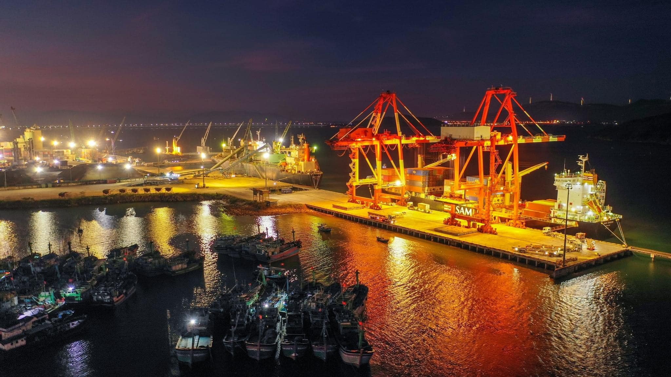
03
Phần
ĐỀ XUẤT, KIẾN NGHỊ

Slide 44
01. Xác định giá đất các dự án đầu tư ngoài ngân sách
Hiện nay, một số dự án đã có Thông báo nộp giá trị (m3) như:
- Khu dân cư số 2 phía Đông đường Nguyễn Văn Linh (dự án 1), thị xã An Nhơn của Công ty TNHH Phát triển Đô thị Bình Định;
- Khu dân cư Phúc Gia Tân của Công ty TNHH Đầu tư Lê Gia Newland;
- Khu đô thị phía Nam cây xăng dầu Việt Hưng của Công ty TNHH Grand Việt Hưng;
- Khu phố thương mại - dịch vụ thuộc khu đô thị Phú Mỹ Tân của Công ty CP Đầu tư TCV...
Kiến nghị:
Sở Kế hoạch và Đầu tư kính đề nghị UBND tỉnh chỉ đạo Sở Tài chính đôn đốc các nhà đầu tư này sớm nộp tiền (m3) trong quý 3/2024 để có nguồn thu cho ngân sách tỉnh.
Ngoài ra, một số dự án đã được UBND tỉnh giao đất, cho thuê đất nhưng chưa tính giá đất, Sở Kế hoạch và Đầu tư kính đề nghị UBND tỉnh chỉ đạo Sở Tài chính, Sở Tài nguyên và Môi trường và địa phương phối hợp với đơn vị tư vấn để tính tiền sử dụng đất, trình UBND tỉnh phê duyệt và Cục thuế thông báo, đôc đốc cho các nhà đầu tư nộp tiền sử dụng đất để đảm bảo cho nguồn thu ngân sách tỉnh

Slide 45
Trân trọng cảm ơn!!!

